Slide 1
REFORMA TRABALHISTA
Lei nº 13.467/2017 alterada pela MP nº 808/2017
Estrutura Confederativa - Papel das Centrais Sindicais - Sindicalismo de Base - Sobrevivência Financeira Sindical
21/11/2017 – Porto Alegre/RS

Slide 3
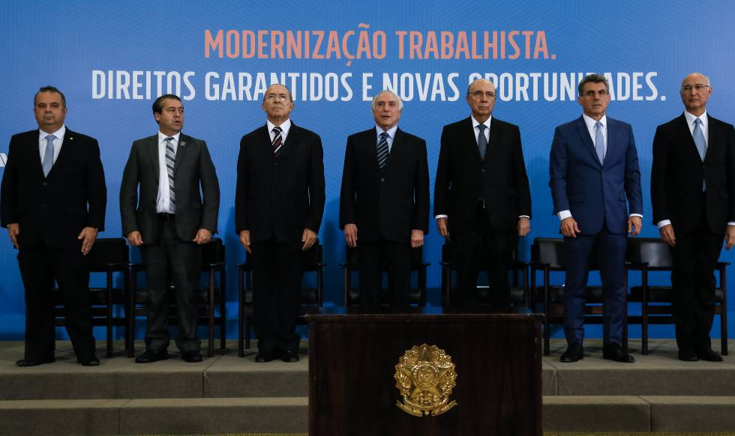
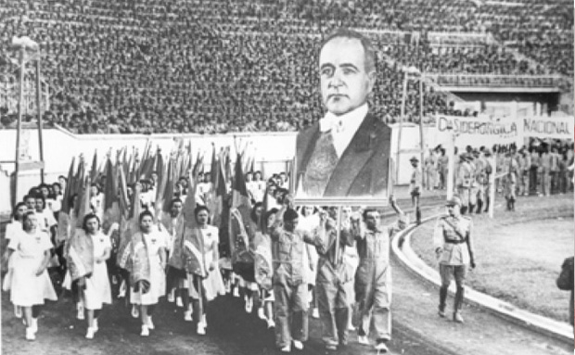
CENÁRIO
LEI 13.467/2017
14.07.2017 11.11.2017
MP 808 14.11.2017
1º DE MAIO DE 1943
Decreto-Lei nº 5.452 (CLT)
AMBIENTE DEMOCRÁTICO DE DIREITO ????

Slide 4
CLT - Decreto-Lei nº 5.452/43
Lei 8.212/91: altera a natureza salarial de verbas trabalhistas
Lei nº 6.019/74: permite expressamente a terceirização na atividade fim
Lei nº 8.036/90: permite a movimentação de 80% saldo do FGTS no caso da rescisão contratual por comum acordo
LEI 13.467/2017

Slide 5
MEDIDA PROVISÓRIA 808/2017 “O disposto na Lei nº 13.467, de 13 de julho de 2017, se aplica, na integralidade, aos contratos de trabalho vigentes”. (art. 2º)
APRESENTADA 194 EMENDAS
**Publicada no DOU dia 14/11/2017

Slide 6
JORNADA 12X36 *SETOR DE SAÚDE
EMPREGADA GESTANTE
DANO EXTRAPATRIMONIAL
TRABALHADOR AUTÔNOMO
MP 808/2017
TRABALHO INTERMITENTE *RECOLHIMENTO COMPLEMENTAR
VERBAS QUE INTEGRAM O SALÁRIO *GORJETA
COMISSÃO DE REPRESENTANTES DOS EMPREGADOS
NEGOCIADO SOBRE O LEGISLADO *INSALUBRIDADE

Slide 7
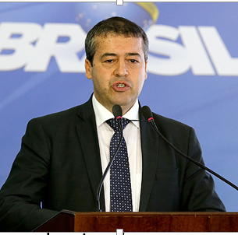
“A modernização teve como base três eixos: consolidar direitos, promover a segurança jurídica e gerar empregos. Consolidar direitos, pois direito não se revoga, apenas se aprimora. Promover a segurança jurídica, pois apenas ela traz crescimento econômico duradouro. E apenas o crescimento econômico pode gerar empregos, o maior de todos os direitos do trabalhador. Assim, foram mantidos todos os direitos trabalhistas”, disse Nogueira.
DISCURSO DO MINISTRO DO TRABALHO, UM DIA ANTES DA LEI 13.467/2017 ENTRAR EM VIGOR

Slide 8
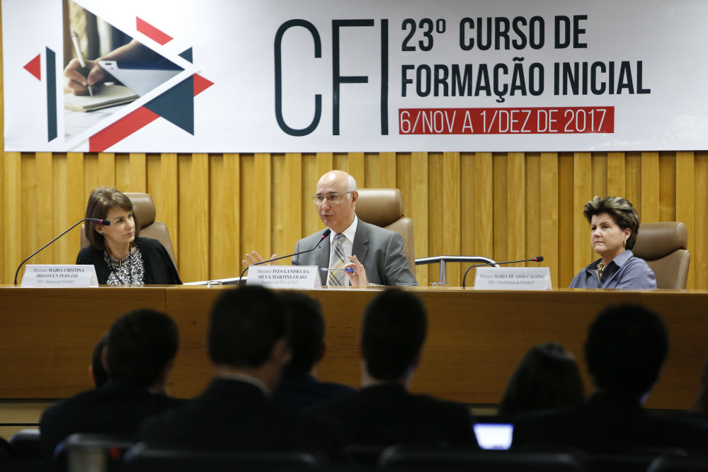
Presidente do TST afirma que Constituição Federal garante flexibilização de direitos trabalhistas
Para o presidente do TST, é preciso admitir a redução de algum direito mediante alguma vantagem compensatória de natureza social, de forma que o patrimônio jurídico do trabalhador, como um todo, não seja afetado. “A flexibilização balanceia direitos, reduzindo uns para garantir outros”, ressalvou. Na avaliação do ministro, a espinha dorsal da reforma trabalhista está fundada na busca desse equilíbrio, e encontra eco nas decisões do Supremo Tribunal Federal sobre a autonomia negocial coletiva.
FONTE: http://www.tst.jus.br/noticias/-/asset_publisher/89Dk/content/id/24469000

Slide 9
INTERPRETAÇÃO DA LEI 13.467/2017 Tribunais Regionais do Trabalho aprovam enunciados sobre a Reforma Trabalhista

Slide 10
Evento que reuniu mais de 600 operadores do Direito, APROVOU 125 ENUNCIADOS que terão por objetivo orientar juízes quanto à aplicação da reforma trabalhista.

Slide 13
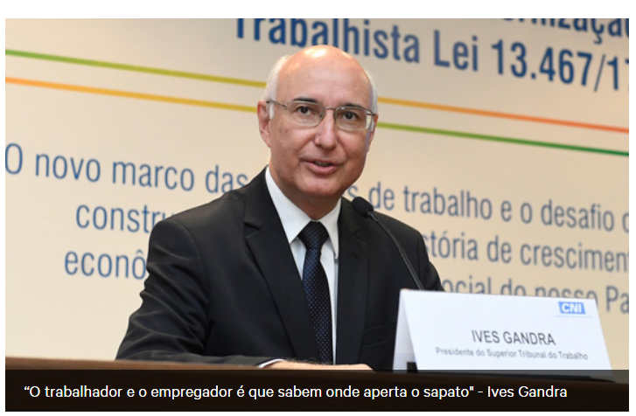
“MAIORIA DOS MEMBROS DA JUSTIÇA DO TRABALHO VAI CUMPRIR A NOVA LEI” (Seminário CNI)
“A REFORMA TRABALHISTA SEGUIU ESTRITAMENTE A JURISPRUDÊNCIA DO STF, ao prestigiar a negociação entre trabalhador e empregador”.
Segundo Ives Gandra, provavelmente a AGU apresentará uma AÇÃO DIRETA DE CONSTITUCIONALIDADE AO SUPREMO, a quem caberá apreciar também qualquer contestação quanto à constitucionalidade da lei.

Slide 14
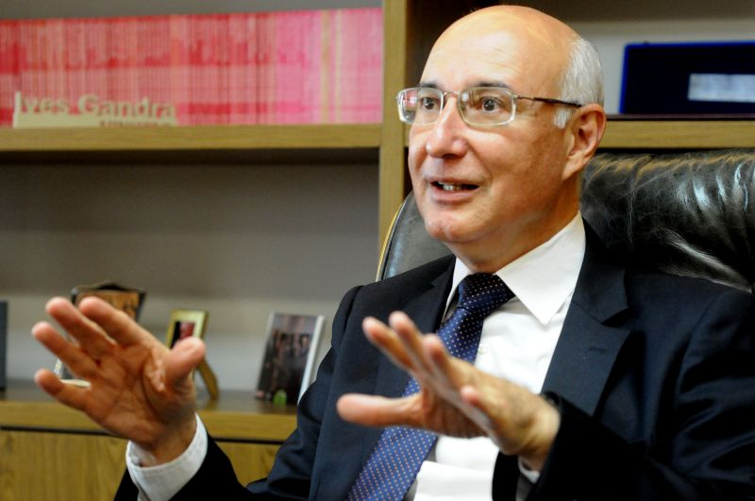

Slide 15
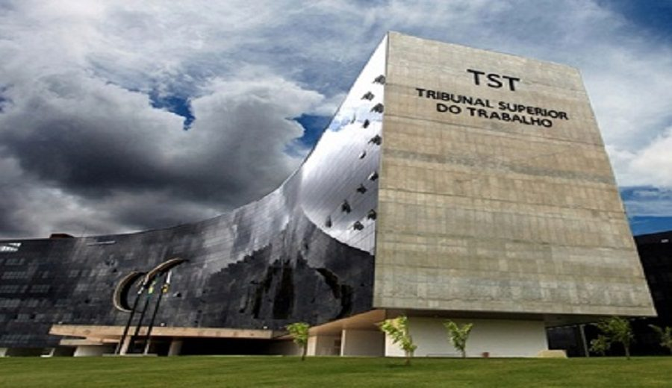
Congresso está elaborando proposta que visa a EXTINÇÃO DA JUSTIÇA DO TRABALHO e a transferência de suas atribuições para a Justiça Federal.
A discussão da proposta é em uma resposta à “AMEAÇA” feita por JUÍZES TRABALHISTAS de que não vão cumprir dispositivos contidos na lei trabalhista, considerados por eles INCONSTITUCIONAIS.

Slide 16
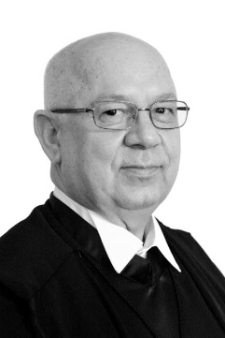
RETROSPECTIVA DAS DECISÕES DO STF
Relatoria Mini.
Teori Zavascki
Horas in itinere (RE 895.759): indeferiu o pagamento de horas extras referente as horas in itinere sob o fundamento de que o acordo coletivo concedeu outras vantagens aos empregados.
Data da decisão: SETEMBRO/2016

Slide 17
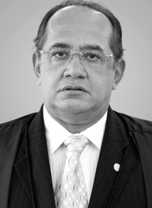
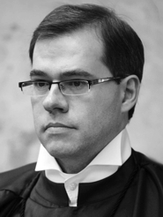
Relatoria Min. Gilmar Mendes
Ultratividade das Normas Coletivas de Trabalho (ADPF 323): suspendeu todos os processos e efeitos de decisões que discutam a aplicação da ultratividade.
Data da decisão: OUTUBRO/2016
Relatoria Min.
Dias Toffoli
Greve (RE 693456): reconheceu a existência de repercussão geral, decidindo que os dias parados por greve de servidor devem ser descontados, exceto se houver acordo de compensação.
Data da decisão: OUTUBRO/2016

Slide 18
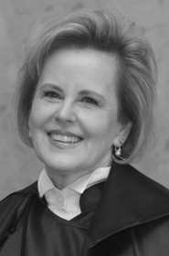
Relatoria Min. Gilmar Mendes
Contribuição Assistencial (ARE 1018459): reconheceu a existência de repercussão geral de que é inconstitucional a instituição, por acordo, convenção coletiva ou sentença normativa, de contribuições exigidas de empregados não sindicalizados (tema 935).
Data da decisão: MARÇO/2017
Relatoria Min. Rosa Weber
Terceirização - Responsabilidade subsidiária da união (RE 760.931): por seis votos a cinco, decidiu que a administração pública não deve ser responsável pelos referidos débitos trabalhistas gerados pelo inadimplemento de empresa terceirizada.
Decisão: ABRIL/2017

Slide 19
CONSTITUCIONALIDADE OU INCONSTITUCIONALIDADE DA LEI

Slide 20
AÇÕES DE INCONSTITUCIONALIDADE (ADI)
N.º | REQ. | MATÉRIA | RELATOR
ADI 5735 | PGR | Terceirização (LEI 13.429/2017) | Min. Gilmar Mendes
ADI 5766 | PGR | Processual (LEI 13.467/2017) | Min. Roberto Barroso
ADI 5794 | CONTTMAF | Contribuição sindical (LEI 13.467/2017) | Min. Edson Fachin *Conflito de prevenção

Slide 21
ADI
N.º | REQ. | MATÉRIA | RELATOR
ADI 5806 | CONTRASP | Trabalho intermitente e Contribuição sindical | Min. Edson Fachin
ADI 5810 | CESP | Contribuição sindical e Representação dos empregados | Min. Edson Fachin
ADI 5813 | FENEPOSPETRO | Contribuição sindical | Min. Edson Fachin

Slide 22
ADI
N.º | REQ. | MATÉRIA | RELATOR
ADI 5811 | CONF.MOV. MERCADORIA | Contribuição sindical | Min. Edson Fachin

Slide 23
DECISÕES JUDICIAIS TRT’s

Slide 24
TRT 8º REGIÃO:0000816-36.2017.5.08.0002
DIREITO INTERTEMPORAL – IRRETROATIVIDADE DA LEI 13.467/2017 – INAPLICABILIDADE ÀS AÇÕES AJUIZADAS ATÉ 10/11/2017
A Lei que instituiu a reforma trabalhista no Brasil nenhuma regra expressa trouxe relativa à aplicação da lei no tempo, mesmo diante dos possíveis conflitos e dúvidas que pudessem surgir, deixando ao alvedrio do julgador a decisão sobre a matéria, especialmente quanto aos processos trabalhistas em curso, em relação aos quais a discussão se apresenta mais forte.

Slide 25
TRT 5º REGIÃO: RTOrd 0000515-55.2017.5.05.0493
HONORÁRIOS ADVOCATÍCIOS 35. Apesar de ter mantido o ius postulandi das partes, a Lei nº 13.467/17 introduziu o art. 791-A à CLT, que impõe a condenação de honorários de sucumbência ao vencido. 36. Na hipótese dos autos, de procedência parcial, já que reclamante e reclamado são vencidos na demanda, o juízo deve arbitrar honorários de sucumbência recíproca, vedada a sua compensação, conforme determinação contida no § 3º, art. 791-A da CLT. 37. In casu, fica fixado o percentual de 10% a título de honorários de sucumbência recíproca, calculada sobre o valor do pedido improcedente, fixado em R$1.332,16, totalizando R$133,21, a ser pago pela parte autora.

Slide 26
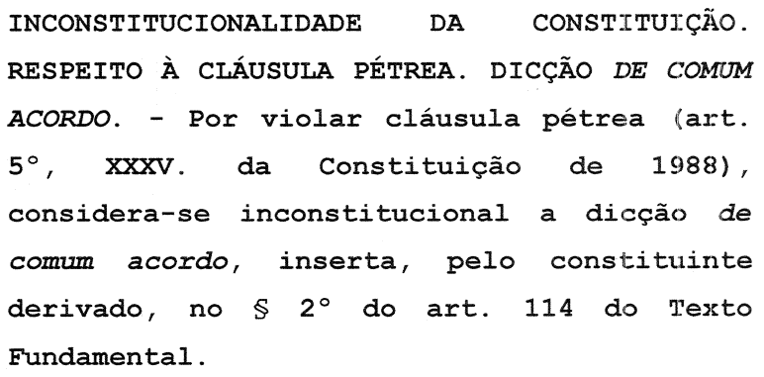
TRT DA 4º REGIÃO DECLAROU A INCONSTITUCIONALIDADE DA EXIGÊNCIA DO “COMUM ACORDO” PARA AJUIZAR DISSÍDIO COLETIVO (SÚMULA 66)

Slide 27
DÁ E TIRA MINISTÉRIO DO TRABLHO X CASA CIVIL

Slide 28
DÁ E TIRA
CONSELHO NACIONAL DO TRABALHO - CNT (Decreto 9.028, de 06 de abril 2017) Competência : Promover o primado da justiça social e o tripartismo no âmbito trabalhista, com vistas à democratização das relações de trabalho; e o entendimento entre trabalhadores, empregadores e Governo federal e buscar soluções acordadas sobre temas estratégicos relativos às relações de trabalho;
Portaria 683/2017 - Grupo de Trabalho da Reforma Trabalhista: elaborar e coordenar a execução de iniciativa de comunicação sobre a modernização da legislação trabalhista (DOU 14/07/17).
Portaria - Comissão de Juristas: elaborar proposta de texto legal que consolide toda a legislação material e processual trabalhista (DOU 28/09/17)
Portaria 1.087/2017: revoga a Portaria s/n da Comissão de Juristas (DOU 29/09/17).
TRABALHO ESCRAVO
Portaria 1.129/2017 – flexibiliza conceitos de trabalho escravo e dificulta a fiscalização (DOU 16/10/2017)
EM 24/10/17 A MIN. ROSA WEBER DECIDIU SUSPENDER A PORTARIA (ADPF 489)

Slide 29
RESTITUIÇÃO DA CONTRIBUIÇÃO SINDICAL
PORTARIA N.º 1.081/2017 – institui o grupo de trabalho com a finalidade de elaborar nova portaria que trate da rotina para restituição da contribuição sindical recolhida indevidamente ou a maior (DOU dia 28/09/17).
PORTARIA 1.140/2017 – incluiu na composição do GT, além dos representantes do Ministério do Trabalho, CEF, AGU e Centrais Sindicais (DOU 20/10/17)

Slide 30
Governo estuda liberar R$ 1 bilhão para sindicatos
Em meio às pressões para que o governo restitua o imposto sindical, o Ministério do Trabalho estuda liberar para os sindicatos valores recolhidos nos últimos anos, mas que não foram distribuídos às entidades. A medida pode injetar no cofre dos sindicatos até R$ 1 bilhão, valor estimado do saldo residual. As contribuições foram retidas pelo governo em razão de erros no preenchimento das guias pelas empresas entre 2008 a 2015. Desde então, os valores permanecem intocáveis. Quando não for possível identificar a quem pertence o recurso, a proposta é dividir o valor entre todas as entidades.
A contrapartida do ministério é destinar 15% do saldo residual para formar um fundo que irá financiar o combate ao trabalho escravo e infantil.
Coluna do Estadão
14 Outubro 2017 | 05h30

Slide 31
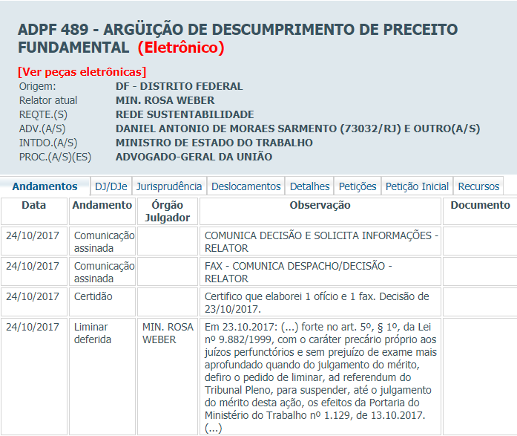

Slide 32
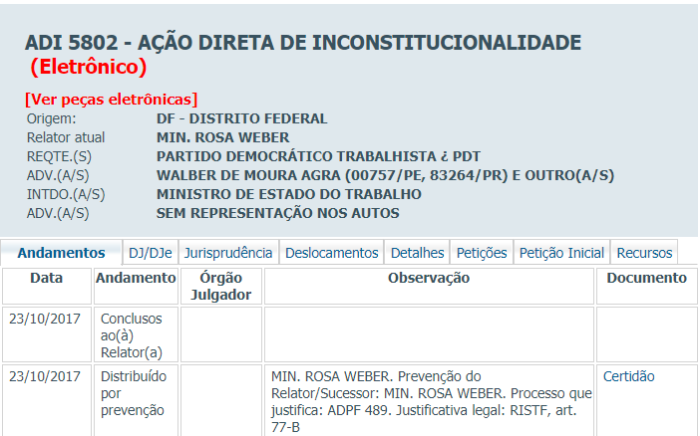

Slide 33
CNDH
Diante da publicação da Portaria nº 1.129/2017, o Plenário do CNDH, repudiou a medida e decidiu instaurar uma Comissão de Apuração de Condutas e Situações Contrárias aos Direitos Humanos do Ministro do Trabalho, Ronaldo Nogueira. A justificativa para abertura do procedimento são as ações reiteradas adotadas pelo ministro, desde o início de sua gestão, que criam dificuldades ao processo de erradicação do trabalho escravo no país, como na ação voltada à não publicação da lista suja e, mais recentemente, com a publicação da Portaria MTB nº1129/2017.

Slide 34
SETOR PÚBLICO

Slide 35
ORGANIZAÇÃO SINDICAL NO SETOR PÚBLICO
A CF/88 garante aos servidores públicos a liberdade de associação sindical (artigo 37, VI, CF) e o direito de greve (artigo 39, § 3°, CF), a ser exercido nos termos da lei.

Slide 36
Art. 37. A administração pública direta e indireta de qualquer dos Poderes da União, dos Estados, do Distrito Federal e dos Municípios obedecerá aos princípios de legalidade, impessoalidade, moralidade, publicidade e eficiência e, também, ao seguinte:
[...]
VI - é garantido ao servidor público civil o direito à livre associação sindical;

Slide 37
ENQUADRAMENTO SINDICAL
Nota Técnica nº 250/2016/GAB/SRT/MTb: “O entendimento da Secretaria de Relações do Trabalho é no sentido que para a carreiras de servidores públicos se organizarem em sindicatos próprios é necessário que Lei Específica regulamente a carreira.”

Slide 38
COMPOSIÇÃO DA ORGANIZAÇÃO SINDICAL
CNES/
MTb 01.10.17

Slide 39
NEGOCIAÇÃO COLETIVA
A CF/88 reconheceu no campo das relações de trabalho, o valor das convenções e acordos coletivos de trabalho(art. 7º, XXVI), bem como tornou obrigatória a atuação sindical nas negociações coletivas (art. 8º, VI).

Slide 40
NEGOCIAÇÃO COLETIVA
A norma constitucional não prevê a negociação coletiva no serviço público.
Todavia, o Brasil ratificou duas convenções internacionais que tratam a respeito do tema, a Convenção n. 154 e a Convenção n. 151, além da Recomendação n. 159.

Slide 41
CONVENÇÃO 151 e RECOMENDAÇÃO 159
Estendeu a expressão "pessoas empregadas pelas autoridades públicas, aos diversos níveis de governo e às várias relações que vale tanto para servidores públicos federais regidos pela Lei 8.112/90 ou pela CLT, quanto para os servidores dos âmbitos estadual e municipal, regidos pela legislação específica de cada um trabalho.

Slide 42
CONVENÇÃO 151 e RECOMENDAÇÃO 159
Estabelece que as organizações de trabalhadores abrangidas pela Convenção são apenas aquelas organizações “constituídas nos termos do artigo 8º da Constituição Federal”.

Slide 43
CONVENÇÃO 154
A Convenção nº 154 da OIT trouxe o objetivo do fomento à negociação coletiva, sendo aplicada a todos os setores da economia, não se excluindo, portanto, a atividade estatal - com a previsão, no entanto, de que pode haver fixação de padrões próprios de aplicação em relação à Administração Pública.

Slide 44
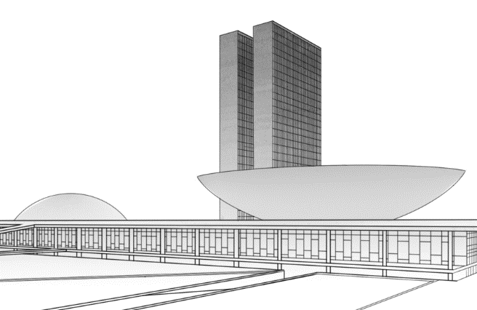
PROJETO DE LEI N. 3831/15
O Projeto de Lei nº 3831/15, de autoria do Senador Antonio Anastasia teve sua origem no Senado Federal e agora tramita no Congresso Nacional, contém vinte e seis (26) artigos e versa sobre normas gerais para a negociação coletiva na administração pública direta e indireta.

Slide 45
PONTOS RELEVANTES DO PL
APLICAÇÃO DA CONVENÇÃO 151 E RECOMENDAÇÃO nº 159 DA OIT (ART. 2º):
PESSOAS EMPREGADAS PELA AUTORIDADE PÚBLICA
ORGANIZAÇÃO DE TRABALHADORES (ART. 2º §2º E §3º):
a) As associações profissionais ou sindicais constituída nos termos do art. 8º da Constituição Federal, e
b) Na falta de entidade de primeiro grau, assembleia dos servidores interessados constituirá comissão de negociação, coordenada, quando houver, pela entidade de grau superior respectiva.

Slide 46
PONTOS RELEVANTES DO PL
Princípios específicos para negociação coletiva (art. 5º)
Objetivos gerais da negociação coletiva (art. 6º)
Órgão responsável pela negociação coletiva
Abrangência (art. 10)
As questões objeto das negociações coletivas no serviço público (art.11)

Slide 47
PONTOS RELEVANTES DO PL
Representante dos Servidores (art. 12 §2º):
Mediação (art. 13)
Atos Procrastinatórios:
Do Estado (art. 14):infração disciplinar.
Do Representante do Servidor/Empregado Público (art. 15): Multa
Requisitos Termo de Acordo (art.16)
Providências em Caso de Acordo Integral e Parte Consensual de Acordo Parcial que Depende de Lei para Efetivação (art. 17 e 18)
Controvérsia de Acordo Parcial ou Inexistência de acordo (art. 19)

Slide 48
PONTOS RELEVANTES DO PL
Objeto de Negociação Coletiva por Previsão Constitucional Mediante Lei (art. 20): Nas hipóteses em que haja previsão constitucional para que a matéria objeto de negociação coletiva seja veiculada por lei com reserva de iniciativa: Regime de urgência
Alterações de Mérito no Projeto de Lei (art. 22)
Monitoramento e Avaliação dos Efeitos da Lei (art. 23)

Slide 49
MP 805/2017
A MP publicada no dia 30/10/2017 adia ou cancela os aumentos remuneratórios, ainda não implementados, que foram concedidos no ano de 2016 (as parcelas de aumento que seriam implementadas em janeiro de 2018 e janeiro de 2019 passarão a ter efeitos a partir de janeiro de 2019 e janeiro de 2020, respectivamente) e alíquota da contribuição social do servidor público.

Slide 50
MEDIDA PROVISÓRIA (MP) 805/17
As principais alterações da Medida Provisória são:
ADIA e CANCELA reajuste dos servidores públicos federais;
AUMENTA A ALÍQUOTA de contribuição social dos servidores de 11% para 14%, inclusive com aumento da contribuição para aposentados;
Faz um RECORTE para APLICAÇÃO DA NOVA ALIQUOTA. Mantém a de 11% para o servidor que recebe igual ou abaixo do teto do RGPS (em 31/10/2017 correspondente a R$ 5.5531,31) e aplica a de 14% para o servidor que superar o teto do RGPS;

Slide 51
MEDIDA PROVISÓRIA (MP)805/17
As principais alterações da Medida Provisória são:
EXCETUA da alíquota de 14% quem ingressou antes da instituição da PREVIDENCIA COMPLEMENTAR e que tenha feito opção pelo FUNPRESP. Tal medida força os servidores antigos a aderirem à complementar;
EXCLUI como base de cálculo da contribuição o auxílio pré-escolar do adicional de irradiação ionizante;
6. Aplica a nova alíquota (14%), a partir de fevereiro de 2018;

Slide 52
MEDIDA PROVISÓRIA (MP)805/17
As principais alterações da Medida Provisória são:
7. Define que a AJUDA DE CUSTO, que antes era por regulamento corresponderá ao valor de um mês de remuneração do servidor na origem ou o valor de uma remuneração mensal do cargo em comissão; e
8. RESTRINGE e REDUZ o auxílio-moradia do servidor público. Prevê que será reduzido em vinte e cinco pontos percentuais a cada ano, a partir do segundo ano de recebimento, e deixará de ser devido após o quarto ano de recebimento.

Slide 53
MP 805 - INCONSTITUCIONALIDADE
A IMPOSIÇÃO do aumento da alíquota de contribuição para a Previdência Social, diminui o poder aquisitivo do servidor, comprometendo a sua própria manutenção e de sua família, tratando-se verdadeiramente da utilização do tributo com efeito de confisco o que é proibido pela Carta Magna:
Art. 150. Sem prejuízo de outras garantias asseguradas ao contribuinte, é vedado à União, aos Estados, ao Distrito Federal e aos Municípios:
(...)
IV - utilizar tributo com efeito de confisco;

Slide 54
MP 805 - INCONSTITUCIONALIDADE
O aumento da contribuição está desatrelado aos critérios que preservem o equilíbrio financeiro e atuarial, uma vez que não foi realizado estudo profundo com os impactos de tais medidas aos servidores públicos, como manda a Constituição, in verbis:
Art. 40. Aos servidores titulares de cargos efetivos da União, dos Estados, do Distrito Federal e dos Municípios, incluídas suas autarquias e fundações, é assegurado regime de previdência de caráter contributivo e solidário, mediante contribuição do respectivo ente público, dos servidores ativos e inativos e dos pensionistas, observados critérios que preservem o equilíbrio financeiro e atuarial e o disposto neste artigo.

Slide 55
ADI EM FACE DA MP 805/2017 JÁ IMPETRADAS
ADI 5812 | ADI 5809
ANAMATRA | PSOL
STATUS: PRESTAÇÃO DE INFORMAÇÕES. PRESIDENTE DA REPÚBLICA E CONGRESSO NACIONAL | STATUS: CONCLUSO
RELATOR: RICARDO LEWANDOWSKI

Slide 56
MP 805 - INCONVENCIONALIDADES
VIOLAÇÕES às Convenções Internacionais da OIT:
Convenção n. 154 (fomento à negociação coletiva);
Convenção n. 151 e Recomendação nº 159 (relações de trabalho na Administração Pública e processo de negociação dos trabalhadores do serviço público);
Convenção n. 144 (objetiva a promoção do tripartismo e do diálogo social).

Slide 57
MEDIDA PROVISÓRIA (MP)805/17
A Medida Provisória publicada pelo Excelentíssimo Senhor Presidente da República desprestigia a negociação coletiva como forma de prevenção e resolução de conflitos coletivos, deixando de estimular o tripartismo e o diálogo social.

Slide 58
CONTRIBUIÇÃO SINDICAL
INSTRUÇÃO NORMATIVA 01/2017: dispõe que os órgãos da Administração Pública Federal, Estadual Municipal, Direta e Indireta, deverão recolher a contribuição sindical prevista no art. 578, da CLT, de todos os servidores e empregados públicos, observado o disposto nos artigos 580 e seguintes da CLT (*publicado no DOU de 17/02/2017).
PORTARIA 421/2017: suspende os efeitos da IN 01/2017 (publicada no DOU dia 06/04/2017).
NOTA INFORMATIVA Nº 02/2017/GAB/SRT/MTB: ratifica o entendimento de que a contribuição sindical é devida pelos servidores públicos o imposto sindical, nos termos do entendimento pelo STF.

Slide 59
COMO VAMOS NOS POSICIONAR?
CENTRAIS
ESTRUTURA
SINDICAL

Slide 60
VISÃO TRIDIMENSIONAL DO MOVIMENTO SINDICAL
POLÍTICO
JURÍDICO
SOCIAL

Slide 61
VISÃO TRIDIMENSIONAL DO MOVIMENTO SINDICAL
SOCIAL: caráter associativo, que pressupõe SOCIABILIDADE, SOLIDARIEDADE e organização de uma classe.
POLÍTICO: caráter coletivo que dá legitimidade
JURÍDICO: representação de categoria, porque faz parte do ordenamento jurídico, com reconhecimento na CF/88, nas leis, nos acordos e tratados internacionais, bem como pela autotutela das relações de trabalho, dando FORÇA DE LEI AOS ACORDOS, CONVENÇÕES COLETIVAS.
JURÍDICO
DIAP –ANTONIO QUEIROZ

Slide 62
A atuação do sindicato enquanto ator social ULTRAPASSA A MERA RELAÇÃO DE TRABALHO, abrangendo os diversos embates nas arenas políticas, econômicas e sociais.
A principal prerrogativa: REPRESENTAÇÃO
Organizam-se para falar em nome da CATEGORIA, para defender seus interesses

Slide 63
PRINCÍPIOS NORTEADORES
PRINCÍPIO DA PROTEÇÃO
Garante proteção à parte hipossuficiente da relação de trabalho, ou seja, ao trabalhador. As relações contratuais de trabalho podem ser objeto de livre estipulação das partes interessadas desde que NÃO CONTRAVENHA ÀS DISPOSIÇÕES DE PROTEÇÃO AO TRABALHO, aos contratos coletivos que lhes sejam aplicáveis e às decisões das autoridades competentes.

Slide 64
PRINCÍPIO DA NORMA MAIS FAVORÁVEL
Independente de lei específica, será sempre aplicada a norma mais favorável ao TRABALHADOR.
PRINCÍPIO DA CONTINUIDADE DA RELAÇÃO DE EMPREGO
Em regra, todo contrato de trabalho deve ter prazo indeterminado.

Slide 65
PRINCÍPIO DA IRRENUNCIABILIDADE
O empregado não pode dispor de seus direitos, os quais são assegurados por meio de normas cogentes e de ordem pública.
PRINCÍPIO DA PRIMAZIA DA REALIDADE REALIDADE DOS FATOS
Prioriza a verdade real em face da verdade formal.

Slide 66
CONSTITUIÇÃO FEDERAL
Patamar MINIMO civilizatório
Dignidade da pessoa humana

Slide 67
norteadores
Convenções Internacionais
CF/88
CLT/43
Lei n.º 13.429/17
TERCEIRIZAÇÃO
Lei n.º 13.467/17
REFORMA TRABALHISTA

Slide 68
RELAÇÕES DE
NÃO TRABALHO
SINDICATOS
RELAÇÃO DE EMPREGO
RELAÇÕES DE TRABALHO

Slide 69
ESTRUTURA CONFEDERATIVA
6
50
Total: 17.507
CENTRAL SINDICAL
Confederação (setor)
Federação (ramo)
Sindicato (categoria)
620
16.837
Dados CNES/
MTb 01.09.17
Dados retirados do CNES em 01.08.2017

Slide 70
COMPOSIÇÃO LABORAL E PATRONAL
LABORAL
PATRONAL
Confederação
Federação
Sindicato
37
CNES/
MTb 01.09.17
Confederação
Federação
Sindicato
13
438
182
11.582
5.255
Dados retirados do CNES em 01.08.2017

Slide 71
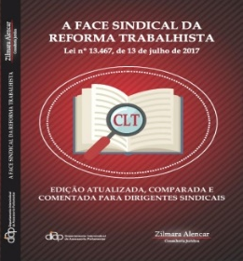
Representação por CATEGORIA
LEI DAS CENTRAIS
Somente filiados
SINDICATOS
SISTEMA CONFEDERATIVO
PERSONALIDADE SINDICAL DIFERE DA REPRESENTAÇÃO ASSOCIATIVA

Slide 72
RELAÇÕES DE TRABALHO
MINISTERIO PUBLICO DO TRABALHO
ENTIDADES SINDICAIS
CONALIS
JUSTIÇA DO TRABALHO

Slide 73
A NOVA LEGISLAÇÃO TRABALHISTA É LEGÍTIMA?

Slide 74
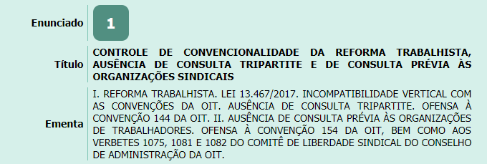
A NOVA LEGISLAÇÃO É COMPATÍVEL COM O CONTROLE DE CONVENCIONALIDADE?

Slide 75
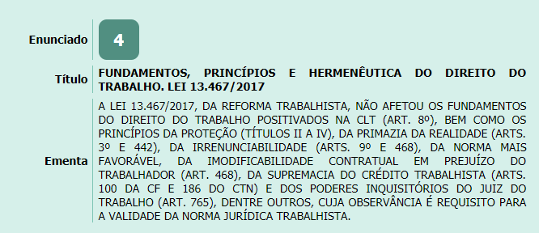
A NOVA LEGISLAÇÃO É COMPATÍVEL AFETA OS FUNDAMENTOS DO DIREITO DO TRABALHO?

Slide 76
NOVAS FORMAS DE CONTRATAÇÃO
Trabalho Intermitente
Terceirização
Autônomo
Teletrabalho

Slide 77
TERCEIRIZAÇÃO
A Reforma Trabalhista alterou dispositivos da Lei 13.429/2017 que regulamentou o contrato de trabalho de prestação de serviços a terceiros, alterando dispositivos da Lei nº 6.019/1974, que dispõe sobre o trabalho temporário nas empresas urbanas.

Slide 78
Terceirização
Aplicação da Lei da Terceirização: A Subseção 1 Especializada em Dissídios Individuais (SDI-1) do TST decidiu que, nos contratos de trabalho celebrados e encerrados antes da entrada em vigor da Lei 13.429/2017 (Lei das Terceirizações), prevalece o entendimento consolidado na Súmula 331, item I, do TST, no sentido de que a contratação de trabalhadores por empresa interposta é ilegal, formando-se o vínculo diretamente com o tomador dos serviços.

Slide 79
Terceirização
Estabeleceu expressamente que quaisquer atividades da empresa, inclusive sua atividade principal poderá ser terceirizada.
Assegurou aos trabalhadores terceirizados as mesma condições de trabalho dos empregados da contratante relativos a: alimentação, transporte e atendimento médico ou ambulatorial.
Facultou a contratante e contratada estabelecer salário equivalente ao pago aos empregados e aos terceirizados, além de outros direitos não previstos no artigo;

Slide 80
TELETRABALHO
Regulamenta o teletrabalho;
Exclui esses empregados do regime de controle de jornada;
Transfere os riscos da atividade ao empregado ao determinar que ele deverá assinar termo de responsabilidade comprometendo-se a seguir as instruções fornecidas pelo empregador a fim de evitar doenças e acidentes de trabalho.

Slide 81
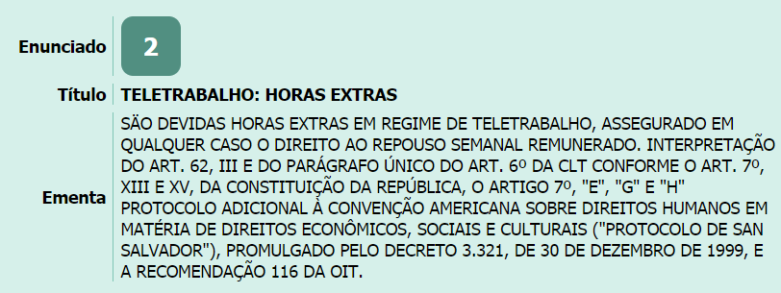

Slide 82
AUTÔNOMO
*Dispositivo alterado pela MP 808/17:
Retirou a possibilidade da contratação de autônomo com exclusividade;
Acrescentou no texto da lei que corretores de imóveis, e trabalhadores de outras categorias profissionais reguladas por leis específicas relacionadas a atividades compatíveis com o contrato autônomo NÃO POSSSUIRÃO A QUALIDADE DE EMPREGO.

Slide 83
Contrato de Autônomo
LEI 13.467/2017 | MP 808/2017
Art. 442-B. A contratação do autônomo, cumpridas por este todas as formalidades legais, com ou sem exclusividade, de forma contínua ou não, afasta a qualidade de empregado prevista no art. 3º desta Consolidação. | Art. 442-B. A contratação do autônomo, cumpridas por este todas as formalidades legais, de forma contínua ou não, afasta a qualidade de empregado prevista no art. 3º desta Consolidação. § 1º É vedada a celebração de cláusula de exclusividade no contrato previsto no caput. § 2º Não caracteriza a qualidade de empregado prevista no art. 3º o fato de o autônomo prestar serviços a apenas um tomador de serviços.

Slide 84
Contrato de Autônomo
MP 808/2017
§ 3º O autônomo poderá prestar serviços de qualquer natureza a outros tomadores de serviços que exerçam ou não a mesma atividade econômica, sob qualquer modalidade de contrato de trabalho, inclusive como autônomo. § 4º Fica garantida ao autônomo a possibilidade de recusa de realizar atividade demandada pelo contratante, garantida a aplicação de cláusula de penalidade prevista em contrato. § 5º Motoristas, representantes comerciais, corretores de imóveis, parceiros, e trabalhadores de outras categorias profissionais reguladas por leis específicas relacionadas a atividades compatíveis com o contrato autônomo, desde que cumpridos os requisitos do caput, não possuirão a qualidade de empregado prevista o art. 3º. § 6º Presente a subordinação jurídica, será reconhecido o vínculo empregatício. § 7º O disposto no caput se aplica ao autônomo, ainda que exerça atividade relacionada ao negócio da empresa contratante.

Slide 86
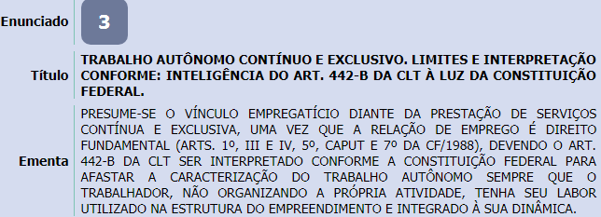

Slide 87
TRABALHO INTERMITENTE
*Dispositivo alterado pela MP 808/2017:
Prevê a rescisão automática do contrato quando o trabalhador ficar um ano, contados da data da celebração do contrato, da última convocação ou do último dia de prestação de serviços, sem ser convocado.
Cria a possibilidade do recolhimento complementar à Previdência Social, quando o somatório das remunerações recebidas sejam inferior ao salário mínimo mensal, caso não fizer estará excluído da condição de segurado do RGPS.

Slide 88
Contrato de Trabalho Intermitente
LEI 13.467/2017 | MP 808/2017
Art. 452-A. O contrato de trabalho intermitente deve ser celebrado por escrito e deve conter especificamente o valor da hora de trabalho, que não pode ser inferior ao valor horário do salário mínimo ou àquele devido aos demais empregados do estabelecimento que exerçam a mesma função em contrato intermitente ou não. [...] | Art. 452-A. O contrato de trabalho intermitente será celebrado por escrito e registrado na CTPS, ainda que previsto acordo coletivo de trabalho ou convenção coletiva, e conterá: I - identificação, assinatura e domicílio ou sede das partes; II - valor da hora ou do dia de trabalho, que não poderá ser inferior ao valor horário ou diário do salário mínimo, assegurada a remuneração do trabalho noturno superior à do diurno e observado o disposto no § 12; e III - o local e o prazo para o pagamento da remuneração.

Slide 89
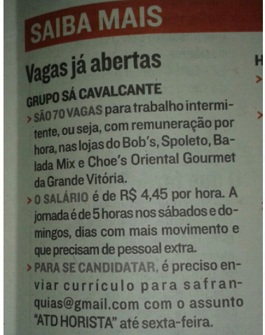
EFEITOS DA REFORMA TRABALHISTA CRIMINOSA - R$ 22,25 para trabalhar no sábado ou domingo, totalizando R$ 44,50 para trabalhar no final de semana. Se trabalhar os 04 finais de semana, vai ganhar R$ 178,00 por mês. Brasil se modernizando com o silêncio complacente daqueles que colocaram esta turma no poder numa aventura GOLPISTA. Estão roubando o futuro desse país e jogando na "lata do lixo" o mínimo de proteção social que até então existia.

Slide 90
Lei 13.467/17 – Reforma Trabalhista FORTALECIMENTO DAS NEGOCIAÇÕES COLETIVAS INSTRUMENTO COLETIVO X ACORDO INDIVIDUAL INDIVIDUAL PRERROGATIVAS SINDICAIS

Slide 92
HOMOLOGAÇÃO DA RESCISÃO
CONTRATUAL
Retira a obrigação legal dos sindicatos prestarem assistência ao trabalhador no momento da homologação da rescisão do contrato de trabalho.

Slide 93
Instrução Normativa SRT nº 15/2010: estabelece procedimentos para assistência e homologação na rescisão de contrato de trabalho (tem o condão de regulamentar a assistência prevista no §1º do art. 477 da CLT).
Com a revogação do §1º do art. 477 da CLT pela Lei n. 13.467/2017 a instrução perde sua eficácia, não tendo o Ministério do Trabalho até o momento estabelecido esclarecimentos quanto à aplicação da referida IN.

Slide 94
Despacho proferido pelo Superintendente Regional do Trabalho do Estado de Goiás em resposta ao processo n. 46208.012694/2017-59
Frise-se mais uma vez que a rescisão homologatória não vai ser mais obrigatória pela reforma trabalhista a partir de 11 de novembro. Isso não significa por sua vez, conforme já exposto que as partes não possam, eventualmente, estipular em negociações coletivas que será homologada a rescisão pelo sindicato mesmo assim. Seria uma forma a mais (um “plus”) de conferir se tudo está sendo corretamente pago, isso porque boa parte das reclamações trabalhistas hoje decorrem de verbas rescisórias pagas de forma errada.

Slide 95
Assistência Sindical
CLT | LEI 13.467/2017
Art. 477 - É assegurado a todo empregado, não existindo prazo estipulado para a terminação do respectivo contrato, e quando não haja êle dado motivo para cessação das relações de trabalho, o direto de haver do empregador uma indenização, paga na base da maior remuneração que tenha percebido na mesma emprêsa. § 1º - O pedido de demissão ou recibo de quitação de rescisão, do contrato de trabalho, firmado por empregado com mais de 1 (um) ano de serviço, só será válido quando feito com a assistência do respectivo Sindicato ou perante a autoridade do Ministério do Trabalho e Previdência Social. | Art. 477. Na extinção do contrato de trabalho, o empregador deverá proceder à anotação na Carteira de Trabalho e Previdência Social, comunicar a dispensa aos órgãos competentes e realizar o pagamento das verbas rescisórias no prazo e na forma estabelecidos neste artigo. § 1º (Revogado).

Slide 96
TERMO DE QUITAÇÃO ANUAL DAS OBRIGAÇÕES TRABALHISTAS
Faculta a celebração do temo entre empregado e empregador, na vigência ou não do contrato de trabalho, de eficácia liberatória das parcelas nele especificadas, devendo ser assinado na presença do sindicato dos empregados da categoria.

Slide 97
Termo de quitação anual das obrigações trabalhistas
LEI 13.467/2017
Art. 507-B. É facultado a empregados e empregadores, na vigência ou não do contrato de emprego, firmar o termo de quitação anual de obrigações trabalhistas, perante o sindicato dos empregados da categoria. Parágrafo único. O termo discriminará as obrigações de dar e fazer cumpridas mensalmente e dele constará a quitação anual dada pelo empregado, com eficácia liberatória das parcelas nele especificadas.

Slide 98
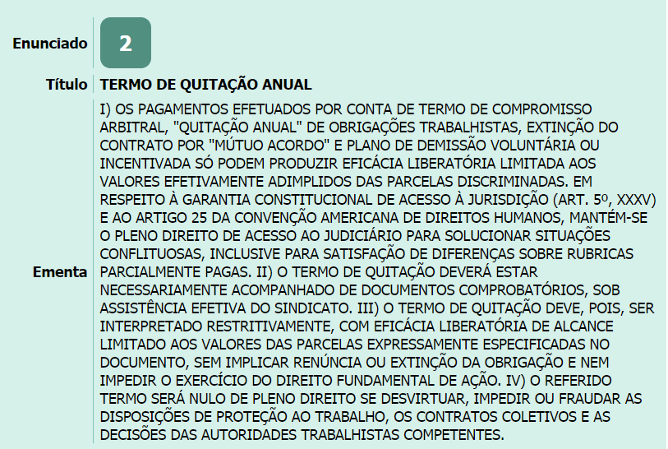

Slide 99
COMPENSAÇÃO DE JORNADA
Retira a necessidade do banco de horas e da jornada 12x36 serem pactuados mediante norma coletiva, podendo ser ajustado mediante acordo individual entre empresa e empregado.

Slide 100
Compensação de Jornada
CLT | LEI 13.467/2017
Art. 59 - A duração normal do trabalho poderá ser acrescida de horas suplementares, em número não excedente de 2 (duas), mediante acordo escrito entre empregador e empregado, ou mediante contrato coletivo de trabalho. [...] § 2º Poderá ser dispensado o acréscimo de salário se, por força de acordo ou convenção coletiva de trabalho, o excesso de horas em um dia for compensado pela correspondente diminuição em outro dia, de maneira que não exceda, no período máximo de um ano, à soma das jornadas semanais de trabalho previstas, nem seja ultrapassado o limite máximo de dez horas diárias. | Art. 59. A duração diária do trabalho poderá ser acrescida de horas extras, em número não excedente de duas, por acordo individual, convenção coletiva ou acordo coletivo de trabalho. [...] § 5º O banco de horas de que trata o § 2º deste artigo poderá ser pactuado por acordo individual escrito, desde que a compensação ocorra no período máximo de seis meses. § 6º É lícito o regime de compensação de jornada estabelecido por acordo individual, tácito ou escrito, para a compensação no mesmo mês.

Slide 101
Compensação de Jornada
LEI 13.467/2017
Art. 59-A. Em exceção ao disposto no art. 59 desta Consolidação, é facultado às partes, mediante acordo individual escrito, convenção coletiva ou acordo coletivo de trabalho, estabelecer horário de trabalho de doze horas seguidas por trinta e seis horas ininterruptas de descanso, observados ou indenizados os intervalos para repouso e alimentação. Parágrafo único. A remuneração mensal pactuada pelo horário previsto no caput deste artigo abrange os pagamentos devidos pelo descanso semanal remunerado e pelo descanso em feriados, e serão considerados compensados os feriados e as prorrogações de trabalho noturno, quando houver, de que tratam o art. 70 e o § 5º do art. 73 desta Consolidação.

Slide 102
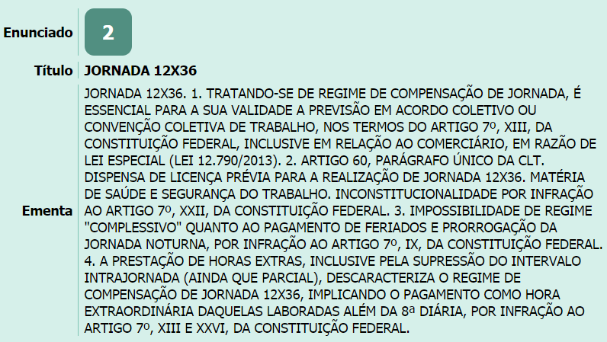

Slide 104
EMPREGADO HIPERSUFICIENTE
Aquele que possui nível superior + salário de R$10.379,00 (2x RGPS), poderá negociar diretamente com o empregador (mesma eficácia legal e preponderância sobre os instrumentos coletivos).

Slide 105
Empregado Hipersuficiente
CLT | LEI 13.467/2017
Art. 444 - As relações contratuais de trabalho podem ser objeto de livre estipulação das partes interessadas em tudo quanto não contravenha às disposições de proteção ao trabalho, aos contratos coletivos que lhes sejam aplicáveis e às decisões das autoridades competentes. | Art. 444. [...]. Parágrafo único. A livre estipulação a que se refere o caput deste artigo aplica-se às hipóteses previstas no art. 611-A desta Consolidação, com a mesma eficácia legal e preponderância sobre os instrumentos coletivos, no caso de empregado portador de diploma de nível superior e que perceba salário mensal igual ou superior a duas vezes o limite máximo dos benefícios do Regime Geral de Previdência Social.

Slide 106
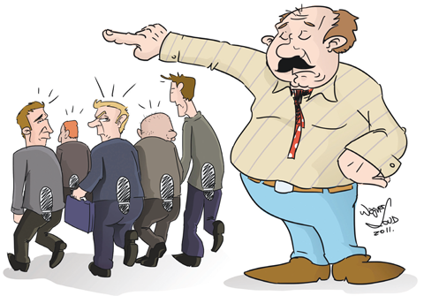
DEMISSÃO EM MASSA
Equipara as dispensas imotivadas individuais, plúrimas ou coletivas
Retira a necessidade de autorização prévia de entidade sindical ou de celebração de instrumento coletivo para sua efetivação.

Slide 107
Demissão em massa
Lei 13.467/2017
Art. 477-A. As dispensas imotivadas individuais, plúrimas ou coletivas equiparam-se para todos os fins, não havendo necessidade de autorização prévia de entidade sindical ou de celebração de convenção coletiva ou acordo coletivo de trabalho para sua efetivação.
Art. 477-B. Plano de Demissão Voluntária ou Incentivada, para dispensa individual, plúrima ou coletiva, previsto em convenção coletiva ou acordo coletivo de trabalho, enseja quitação plena e irrevogável dos direitos decorrentes da relação empregatícia, salvo disposição em contrário estipulada entre as partes.

Slide 108
A demissão em massa pode ser negociada?

Slide 109
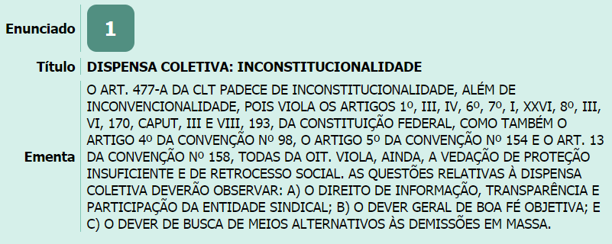

Slide 110
RESCISÃO CONTRATUAL POR COMUM ACORDO
Traz a possibilidade de rescisão contratual por acordo entre empregado e empregador, prevendo o pagamento pela metade do aviso prévio e da multa do FGTS, e a movimentação de até 80% dos valores depositados.
Não há direito ao seguro-desemprego.

Slide 111
Rescisão por “COMUM ACORDO
LEI 13.467/2017
Art. 484-A. O contrato de trabalho poderá ser extinto por acordo entre empregado e empregador, caso em que serão devidas as seguintes verbas trabalhistas: I – por metade: a) o aviso prévio, se indenizado; e b) a indenização sobre o saldo do Fundo de Garantia do Tempo de Serviço, prevista no § 1º do art. 18 da Lei nº 8.036, de 11 de maio de 1990; II – na integralidade, as demais verbas trabalhistas. § 1º A extinção do contrato prevista no caput deste artigo permite a movimentação da conta vinculada do trabalhador no Fundo de Garantia do Tempo de Serviço na forma do inciso I-A do art. 20 da Lei nº 8.036, de 11 de maio de 1990, limitada até 80% (oitenta por cento) do valor dos depósitos. § 2º A extinção do contrato por acordo prevista no caput deste artigo não autoriza o ingresso no Programa de Seguro-Desemprego.

Slide 112
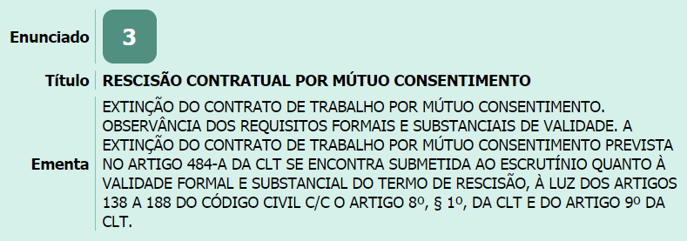

Slide 113
COMISSÃO DE REPRESENTANTES DOS EMPREGADOS
Cria a Comissão de Empregados nas empresas com mais de 200 empregados, composta por no mínimo 3 membros e máximo de 7 membros, vedando a interferência da do sindicato da categoria na organização e acompanhamento do processo eleitoral da comissão.

Slide 114
COMPOSIÇÃO DA COMISSÃO
Art. 510-A. Nas empresas com mais de duzentos empregados, é assegurada a eleição de uma comissão para representá-los, com a finalidade de promover-lhes o entendimento direto com os empregadores. § 1º A comissão será composta: I – nas empresas com mais de duzentos e até três mil empregados, por três membros; II – nas empresas com mais de três mil e até cinco mil empregados, por cinco membros; III – nas empresas com mais de cinco mil empregados, por sete membros. § 2º No caso de a empresa possuir empregados em vários Estados da Federação e no Distrito Federal, será assegurada a eleição de uma comissão de representantes dos empregados por Estado ou no Distrito Federal, na mesma forma estabelecida no § 1º deste artigo.

Slide 115
ATRIBUIÇÕES DA COMISSÃO
Art. 510-B. A comissão de representantes dos empregados terá as seguintes atribuições: I – representar os empregados perante a administração da empresa; II – aprimorar o relacionamento entre a empresa e seus empregados com base nos princípios da boa-fé e do respeito mútuo; III – promover o diálogo e o entendimento no ambiente de trabalho com o fim de prevenir conflitos; IV – buscar soluções para os conflitos decorrentes da relação de trabalho, de forma rápida e eficaz, visando à efetiva aplicação das normas legais e contratuais; V – assegurar tratamento justo e imparcial aos empregados, impedindo qualquer forma de discriminação por motivo de sexo, idade, religião, opinião política ou atuação sindical; VI – encaminhar reivindicações específicas dos empregados de seu âmbito de representação; VII – acompanhar o cumprimento das leis trabalhistas, previdenciárias e das convenções coletivas e acordos coletivos de trabalho. § 1º As decisões da comissão de representantes dos empregados serão sempre colegiadas, observada a maioria simples. § 2º A comissão organizará sua atuação de forma independente.

Slide 116
ELEIÇÃO DA COMISSÃO
Art. 510-C. A eleição será convocada, com antecedência mínima de trinta dias, contados do término do mandato anterior, por meio de edital que deverá ser fixado na empresa, com ampla publicidade, para inscrição de candidatura. § 1º Será formada comissão eleitoral, integrada por cinco empregados, não candidatos, para a organização e o acompanhamento do processo eleitoral, vedada a interferência da empresa e do sindicato da categoria. § 2º Os empregados da empresa poderão candidatar-se, exceto aqueles com contrato de trabalho por prazo determinado, com contrato suspenso ou que estejam em período de aviso prévio, ainda que indenizado. § 3º Serão eleitos membros da comissão de representantes dos empregados os candidatos mais votados, em votação secreta, vedado o voto por representação. § 4º A comissão tomará posse no primeiro dia útil seguinte à eleição ou ao término do mandato anterior. § 5º Se não houver candidatos suficientes, a comissão de representantes dos empregados poderá ser formada com número de membros inferior ao previsto no art. 510-A desta Consolidação. § 6º Se não houver registro de candidatura, será lavrada ata e convocada nova eleição no prazo de um ano.

Slide 117
MANDATO DA COMISSÃO
Art. 510-D. O mandato dos membros da comissão de representantes dos empregados será de um ano. § 1º O membro que houver exercido a função de representante dos empregados na comissão não poderá ser candidato nos dois períodos subsequentes. § 2º O mandato de membro de comissão de representantes dos empregados não implica suspensão ou interrupção do contrato de trabalho, devendo o empregado permanecer no exercício de suas funções. § 3º Desde o registro da candidatura até um ano após o fim do mandato, o membro da comissão de representantes dos empregados não poderá sofrer despedida arbitrária, entendendo-se como tal a que não se fundar em motivo disciplinar, técnico, econômico ou financeiro. § 4º Os documentos referentes ao processo eleitoral devem ser emitidos em duas vias, as quais permanecerão sob a guarda dos empregados e da empresa pelo prazo de cinco anos, à disposição para consulta de qualquer trabalhador interessado, do Ministério Público do Trabalho e do Ministério do Trabalho.

Slide 118
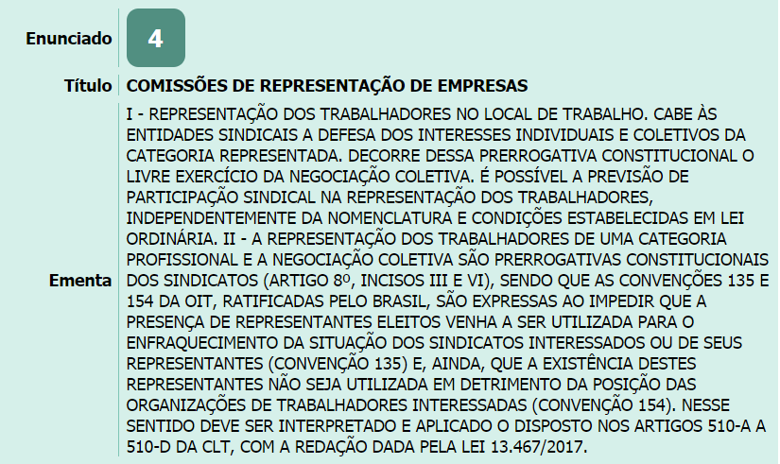

Slide 119
NEGOCIADO SOBRE O LEGISLADO
Induz a possibilidade da convenção e do acordo coletivo prevalecerem sobre a lei.

Slide 120
NEGOCIADO SOBRE LEGISLADO- JORNADA
Pactuação da jornada de trabalho
Banco de hora ANUAL
Intervalo intrajornada de no mínimo 30 minutos
Modalidade de registro de jornada de trabalho
Troca do dia de feriado
Prorrogação de jornada em ambientes insalubres, sem licença prévia do MTb
Teletrabalho
Regime de sobreaviso
Trabalho intermitente
Identificação dos cargos que se enquadram como funções de confiança.

Slide 121
NEGOCIADO SOBRE LEGISLADO - REMUNERAÇÃO
Remuneração por produtividade, incluindo por desempenho individual, e gorjetas
Prêmios de incentivo em bens ou serviços
PLR
Plano de Cargos

Slide 122
RELAÇÕES DE TRABALHO
REMUNERAÇÃO
REMUNERAÇÃO
JORNADA
PRODUTIVIDADE

Slide 123
NEGOCIADO SOBRE LEGISLADO – DEMAIS TEMAS
Enquadramento do grau de insalubridade
Representante dos trabalhadores no local de trabalho (Comissão)
Adesão ao Programa Seguro-Emprego (PSE)
Regulamento Empresarial

Slide 124
PODE SER NEGOCIADO
Art. 611-A. A convenção coletiva e o acordo coletivo de trabalho têm prevalência sobre a lei quando, entre outros, dispuserem sobre: I – pacto quanto à jornada de trabalho, observados os limites constitucionais; II – banco de horas anual; III – intervalo intrajornada, respeitado o limite mínimo de trinta minutos para jornadas superiores a seis horas; IV – adesão ao Programa Seguro-Emprego (PSE), de que trata a Lei nº 13.189, de 19 de novembro de 2015; V – plano de cargos, salários e funções compatíveis com a condição pessoal do empregado, bem como identificação dos cargos que se enquadram como funções de confiança; VI – regulamento empresarial; VII – representante dos trabalhadores no local de trabalho; VIII – teletrabalho, regime de sobreaviso, e trabalho intermitente; IX – remuneração por produtividade, incluídas as gorjetas percebidas pelo empregado, e remuneração por desempenho individual; X – modalidade de registro de jornada de trabalho; XI – troca do dia de feriado; XII – enquadramento do grau de insalubridade; XIII - prorrogação de jornada em ambientes insalubres, sem licença prévia das autoridades competentes do Ministério do Trabalho; XIV – prêmios de incentivo em bens ou serviços, eventualmente concedidos em programas de incentivo; XV – participação nos lucros ou resultados da empresa.

Slide 125
§ 1º No exame da convenção coletiva ou do acordo coletivo de trabalho, a Justiça do Trabalho observará o disposto no § 3º do art. 8º desta Consolidação. § 2º A inexistência de expressa indicação de contrapartidas recíprocas em convenção coletiva ou acordo coletivo de trabalho não ensejará sua nulidade por não caracterizar um vício do negócio jurídico. § 3º Se for pactuada cláusula que reduza o salário ou a jornada, a convenção coletiva ou o acordo coletivo de trabalho deverão prever a proteção dos empregados contra dispensa imotivada durante o prazo de vigência do instrumento coletivo. § 4º Na hipótese de procedência de ação anulatória de cláusula de convenção coletiva ou de acordo coletivo de trabalho, quando houver a cláusula compensatória, esta deverá ser igualmente anulada, sem repetição do indébito. § 5º Os sindicatos subscritores de convenção coletiva ou de acordo coletivo de trabalho deverão participar, como litisconsortes necessários, em ação individual ou coletiva, que tenha como objeto a anulação de cláusulas desses instrumentos.

Slide 126
NÃO PODE SER NEGOCIADO
Art. 611-B. Constituem objeto ilícito de convenção coletiva ou de acordo coletivo de trabalho, exclusivamente, a supressão ou a redução dos seguintes direitos: I – normas de identificação profissional, inclusive as anotações na Carteira de Trabalho e Previdência Social; II – seguro-desemprego, em caso de desemprego involuntário; III – valor dos depósitos mensais e da indenização rescisória do Fundo de Garantia do Tempo de Serviço (FGTS); IV – salário mínimo; V – valor nominal do décimo terceiro salário; VI – remuneração do trabalho noturno superior à do diurno; VII – proteção do salário na forma da lei, constituindo crime sua retenção dolosa; VIII – salário-família; IX – repouso semanal remunerado; X – remuneração do serviço extraordinário superior, no mínimo, em 50% (cinquenta por cento) à do normal; XI – número de dias de férias devidas ao empregado; XII – gozo de férias anuais remuneradas com, pelo menos, um terço a mais do que o salário normal; XIII – licença-maternidade com a duração mínima de cento e vinte dias; XIV – licença-paternidade nos termos fixados em lei; XV – proteção do mercado de trabalho da mulher, mediante incentivos específicos, nos termos da lei; XVI – aviso prévio proporcional ao tempo de serviço, sendo no mínimo de trinta dias, nos termos da lei; XVII – normas de saúde, higiene e segurança do trabalho previstas em lei ou em normas regulamentadoras do Ministério do Trabalho; XVIII – adicional de remuneração para as atividades penosas, insalubres ou perigosas;

Slide 127
NÃO PODE SER NEGOCIADO
XIX – aposentadoria; XX – seguro contra acidentes de trabalho, a cargo do empregador; XXI – ação, quanto aos créditos resultantes das relações de trabalho, com prazo prescricional de cinco anos para os trabalhadores urbanos e rurais, até o limite de dois anos após a extinção do contrato de trabalho; XXII – proibição de qualquer discriminação no tocante a salário e critérios de admissão do trabalhador com deficiência; XXIII – proibição de trabalho noturno, perigoso ou insalubre a menores de dezoito anos e de qualquer trabalho a menores de dezesseis anos, salvo na condição de aprendiz, a partir de quatorze anos; XXIV – medidas de proteção legal de crianças e adolescentes; XXV – igualdade de direitos entre o trabalhador com vínculo empregatício permanente e o trabalhador avulso; XXVI – liberdade de associação profissional ou sindical do trabalhador, inclusive o direito de não sofrer, sem sua expressa e prévia anuência, qualquer cobrança ou desconto salarial estabelecidos em convenção coletiva ou acordo coletivo de trabalho; XXVII – direito de greve, competindo aos trabalhadores decidir sobre a oportunidade de exercê- lo e sobre os interesses que devam por meio dele defender; XXVIII – definição legal sobre os serviços ou atividades essenciais e disposições legais sobre o atendimento das necessidades inadiáveis da comunidade em caso de greve; XXIX – tributos e outros créditos de terceiros; XXX – as disposições previstas nos arts. 373-A, 390, 392, 392-A, 394, 394-A, 395, 396 e 400 desta Consolidação (Proteção a Maternidade). Parágrafo único. Regras sobre duração do trabalho e intervalos não são consideradas como normas de saúde, higiene e segurança do trabalho para os fins do disposto neste artigo.

Slide 129
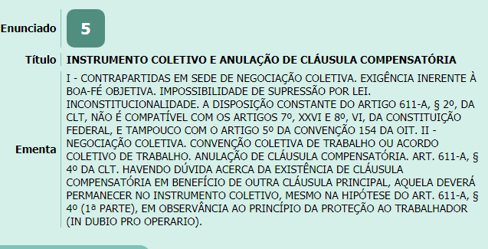

Slide 130
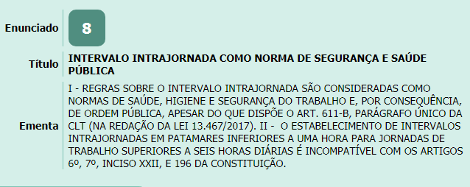

Slide 131
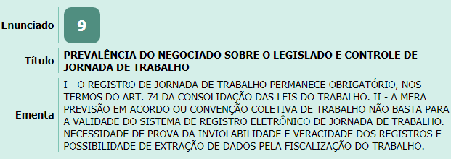

Slide 133
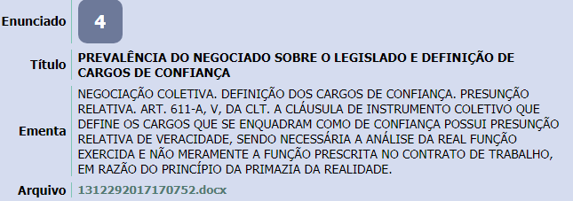

Slide 134
PREVALÊNCIA DO ACORDO COLETIVO
SOBRE A CONVENÇÃO COLETIVA
CF
LEI
CONVENÇÃO COLETIVA
ACORDO COLETIVO DE TRABALHO
Preponderância das condições estabelecidas em acordo coletivo de trabalho sobre as estipuladas em convenção coletiva de trabalho.

Slide 135
Prevalência do acordo coletivo sobre a convenção coletiva
CLT | LEI 13.467/2017
Art. 620. As condições estabelecidas em Convenção quando mais favoráveis, prevalecerão sôbre as estipuladas em Acôrdo. | Art. 620. As condições estabelecidas em acordo coletivo de trabalho sempre prevalecerão sobre as estipuladas em convenção coletiva de trabalho.

Slide 136
Pode dispor contrário em convenção?
A quem interessa?

Slide 137
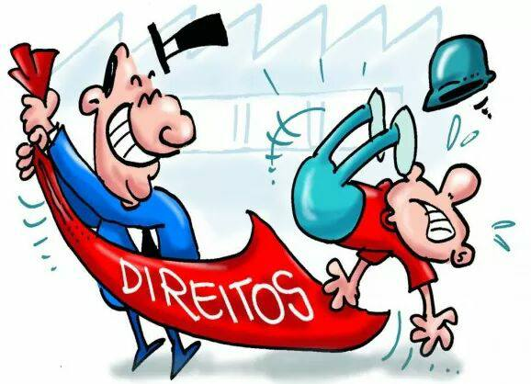
ULTRATIVIDADE DAS NORMAS COLETIVAS DE TRABALHO
Veda expressamente a ultratividade das normas coletivas
Esgotada sua vigência, as condições estabelecidas, não mais poderão ser aplicadas, até que novo instrumento coletivo seja celebrado.

Slide 138
Ultratividade das Normas Coletivas
CLT | LEI 13.467/2017
Art. 614 - Os Sindicatos convenentes ou as emprêsas acordantes promoverão, conjunta ou separadamente, dentro de 8 (oito) dias da assinatura da Convenção ou Acôrdo, o depósito de uma via do mesmo, para fins de registro e arquivo, no Departamento Nacional do Trabalho, em se tratando de instrumento de caráter nacional ou interestadual, ou nos órgãos regionais do Ministério do Trabalho e Previdência Social, nos demais casos. [...] § 3º Não será permitido estipular duração de Convenção ou Acôrdo superior a 2 (dois) anos. | Art. 614 [...] § 3º Não será permitido estipular duração de convenção coletiva ou acordo coletivo de trabalho superior a dois anos, sendo vedada a ultratividade.

Slide 139
Podemos incluir a ultratividade das normas em instrumento coletivo?

Slide 140
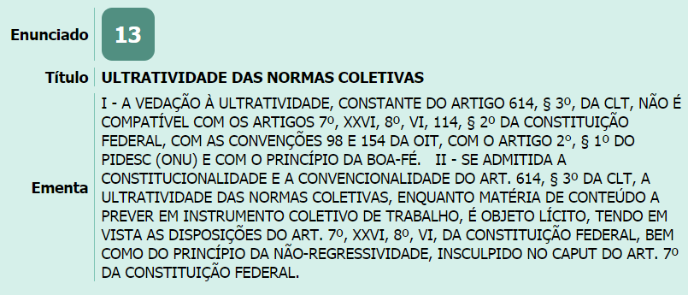

Slide 141
CUSTEIO SINDICAL
ASSOCIATIVA
CONFEDERATIVA
SINDICAL
ASSISTENCIAL

Slide 142
CONTRIBUIÇÃO ASSOCIATIVA
Fundamento legal: Art. 548 - Constituem o patrimônio das associações sindicais: [...] b) as contribuições dos associados, na forma estabelecida nos estatutos ou pelas Assembléias Gerais;
Instituição da contribuição: Estatuto da entidade sindical

Slide 143
CONTRIBUIÇÃO ASSISTENCIAL
Fundamento legal: Art. 513. São prerrogativas dos sindicatos: [...] e) impor contribuições a todos aqueles que participam das categorias econômicas ou profissionais ou das profissões liberais representadas.
Instituição da contribuição: Norma Coletiva

Slide 144
Contribuição Assistencial
Entendimento Jurisprudencial
Precedente Normativo 119 - TST
ARE 1018459 - STF

Slide 145
PRECEDENTE NORMATIVO Nº 119 - CONTRIBUIÇÕES SINDICAIS - INOBSERVÂNCIA DE PRECEITOS CONSTITUCIONAIS. "A Constituição da República, em seus arts. 5º, XX e 8º, V, assegura o direito de livre associação e sindicalização. É ofensiva a essa modalidade de liberdade cláusula constante de acordo, convenção coletiva ou sentença normativa estabelecendo contribuição em favor de entidade sindical a título de taxa para custeio do sistema confederativo, assistencial, revigoramento ou fortalecimento sindical e outras da mesma espécie, obrigando trabalhadores não sindicalizados. Sendo nulas as estipulações que inobservem tal restrição, tornam-se passíveis de devolução os valores irregularmente descontados."

Slide 146
REPERCUSSÃO GERAL NO RECURSO EXTRAORDINÁRIO COM AGRAVO 1.018.459 PARANÁ.
Recurso Extraordinário. Repercussão Geral. 2. Acordos e convenções coletivas de trabalho. Imposição de contribuições assistenciais compulsórias descontadas de empregados não filiados ao sindicato respectivo. Impossibilidade. Natureza não tributária da contribuição. Violação ao princípio da legalidade tributária. Precedentes. 3. Recurso extraordinário não provido. Reafirmação de jurisprudência da Corte.

Slide 147
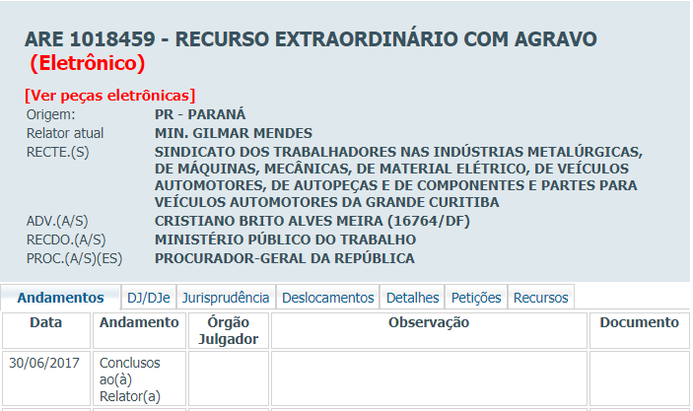
Não houve trânsito em julgado: ainda está pendente a análise dos Embargos de Declaração apresentados pelo sindicato.

Slide 148
PEDIDOS DE INGRESSO COMO AMICUS CURIAE
Federação dos Empregados no Comércio de Bens e Serviços no Estado do Rio Grande do Sul;
Confederação Nacional dos Trabalhadores em Estabelecimentos de Educação e Cultura – CNTEEC;
Federação Paulista dos Auxiliares de Administração Escolar – FEPAAE
Federação Intermunicipal de Sindicatos de Trabalhadores no Comércio de Bens e Serviços da Força Sindical no Estado do Rio Grande do Sul – FETRACOS
Federação dos Trabalhadores Metalúrgicos, Mecânicos, Material Elétrico, Eletrônico e Implementos Agrícolas do Estado do Rio Grande do Sul - FETRAMEIAG – RS
Confederação Nacional dos Trabalhadores em Estabelecimentos de Ensino - CONTEE

Slide 149
CONTRIBUIÇÃO CONFEDERATIVA
Fundamento legal: Art. 8º. É livre a associação profissional ou sindical, observado o seguinte: [...] IV - a assembléia geral fixará a contribuição que, em se tratando de categoria profissional, será descontada em folha, para custeio do sistema confederativo da representação sindical respectiva, independentemente da contribuição prevista em lei;
Instituição da contribuição: assembleia geral

Slide 150
Contribuição Confederativa
Entendimento Jurisprudencial
Súmula 666 do STF
Súmula Vinculante 40 do STF

Slide 151
Súmula n.º 666 transformada na Súmula Vinculante n.º 40
A contribuição confederativa de que trata o art. 8º, IV, da Constituição, só é exigível dos filiados ao sindicato respectivo.

Slide 152
CONTRIBUIÇÃO SINDICAL
Fundamento legal: Art. 8º. CF. [...] V - a assembleia geral fixará a contribuição que, em se tratando de categoria profissional, será descontada em folha, para custeio do sistema confederativo da representação sindical respectiva, independentemente da contribuição prevista em lei;

Slide 153
Contribuição Sindical
Natureza Tributária: Art. 149.CF Compete exclusivamente à União instituir contribuições sociais, de intervenção no domínio econômico e de interesse das categorias profissionais ou econômicas, como instrumento de sua atuação nas respectivas áreas, observado o disposto nos arts. 146, III, e 150, I e III, e sem prejuízo do previsto no art. 195, § 6º, relativamente às contribuições a que alude o dispositivo.

Slide 154
Contribuição Sindical
Forma de cobrança: a Lei 13.467/2017 alterou a forma de desconto e recolhimento da contribuição sindical ao exigir autorização prévia e expressa dos participantes das categorias econômicas ou profissionais ou das profissões liberais representadas pelas referidas entidades.

Slide 155
Todas as contribuições enquadradas no art. 149, em suas três modalidades, têm natureza tributária [...].
A “contribuição especial no interesse das categorias profissionais ou econômicas, como instrumento de sua atuação nas respectivas áreas”, tem como nítido, claro e cristalino objetivo garantir a atuação de categorias profissionais e econômicas em defesa dos interesses próprios destes grupos, ofertando, pois, a Constituição, imposição tributária que lhes garanta recursos para que possam existir e atuar.
Esta é a natureza jurídica da contribuição, que fundamenta o movimento corporativo ou sindical no Brasil, na redação da Lei Suprema de 1988, constitucionalizada que foi sua conformação tributária. Não é mais uma contribuição parafiscal ou fora do sistema, mas uma contribuição tributária, com objetivo perfil na lei maior.
(Trechos do parecer Ives Gandra da Silva Martins)

Slide 156
A liberdade de associação não exclui o direito de uma categoria ser defendida por um sindicato, que, ao agir, hospeda os interesses tanto dos filiados quanto dos não filiados. Por isto, a contribuição só de filiados não se confunde com esta – obrigatória e de natureza tributária – imposta a todos de uma determinada categoria social.
Em nenhum momento o art. 8º, inciso IV, excepciona, das categorias econômicas e profissionais, a contribuição de determinados beneficiários da atuação sindical, NÃO PERMITINDO, POIS, QUE A LEI ORDINÁRIA O FAÇA, sempre que tal exceção representar um enfraquecimento da entidade para consecução de seus objetivos.
[...] a contribuição sindical mencionada pela Constituição (art. 8º, inciso IV) tem natureza tributária (art. 149) e objetiva sustentar as corporações de categorias profissionais e econômicas na defesa de seus interesses e direitos.
(Trechos do parecer Ives Gandra da Silva Martins)

Slide 157
FORMA DE DESCONTO
CLT | LEI 13.467/2017
Art. 545 - Os empregadores ficam obrigados a descontar na folha de pagamento dos seus empregados, desde que por eles devidamente autorizados, as contribuições devidas ao Sindicato, quando por este notificados, salvo quanto à contribuição sindical, cujo desconto independe dessas formalidades. | Art. 545. Os empregadores ficam obrigados a descontar da folha de pagamento dos seus empregados, desde que por eles devidamente autorizados, as contribuições devidas ao sindicato, quando por este notificados.

Slide 158
FORMALIDADES LEGAIS PARA O DESCONTO DA CONTRIBUIÇÃO
(art. 545 da CLT)
AUTORIZAÇÃO
NOTIFICAÇÃO do sindicato para o desconto em folha

Slide 159
QUEM DEVE PAGAR
CLT | LEI 13.467/2017
Art. 578 - As contribuições devidas aos Sindicatos pelos que participem das categorias econômicas ou profissionais ou das profissões liberais representadas pelas referidas entidades serão, sob a denominação do "imposto sindical", pagas, recolhidas e aplicadas na forma estabelecida neste Capítulo. | Art. 578. As contribuições devidas aos sindicatos pelos participantes das categorias econômicas ou profissionais ou das profissões liberais representadas pelas referidas entidades serão, sob a denominação de contribuição sindical, pagas, recolhidas e aplicadas na forma estabelecida neste Capítulo, desde que prévia e expressamente autorizadas.
Art. 579 - A contribuição sindical é devida por todos aquêles que participarem de uma determinada categoria econômica ou profissional, ou de uma profissão liberal, em favor do sindicato representativo da mesma categoria ou profissão ou, inexistindo este, na conformidade do disposto no art. 591. | Art. 579. O desconto da contribuição sindical está condicionado à autorização prévia e expressa dos que participarem de uma determinada categoria econômica ou profissional, ou de uma profissão liberal, em favor do sindicato representativo da mesma categoria ou profissão ou, inexistindo este, na conformidade do disposto no art. 591 desta Consolidação.

Slide 160
QUEM DEVE PAGAR CONTRIBUIÇÃO SINDICAL
(art. 578 e 579 da CLT)
OBRIGAÇÃO DE TODOS OS INTEGRANTES DAS CATEGORIAS

Slide 161
CONTRIBUIÇÃO SINDICAL NORMA CONSTITUCIONAL DE EFICÁCIA PLENA NATUREZA TRIBUTÁRIA ARTIGOS 578 E 579 RECEPCIONADOS PELA CF/88

Slide 162
CONTRIBUIÇÃO SINDICAL
(art. 545 e 578 da CLT)
COMPULSORIEDADE
FORMARMALIDADES PARA O DESCONTO
AUTORIZAÇÃO DA CATEGORIA
PRÉVIA E EXPRESSA
NOTIFICAÇÃO DO SINDICATO AO EMPREGADOR

Slide 163
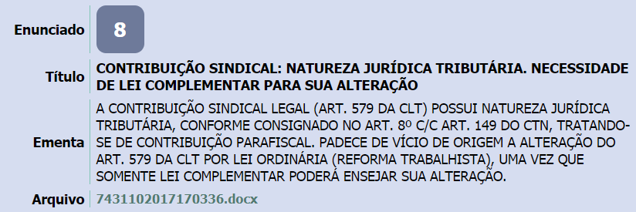

Slide 164
MÊS DO RECOLHIMENTO DA CONTRIBUIÇÃO
CLT | LEI 13.467/2017
Art. 582. Os empregadores são obrigados a descontar, da folha de pagamento de seus empregados relativa ao mês de março de cada ano, a contribuição sindical por estes devida aos respectivos sindicatos. | Art. 582. Os empregadores são obrigados a descontar da folha de pagamento de seus empregados relativa ao mês de março de cada ano a contribuição sindical dos empregados que autorizaram prévia e expressamente o seu recolhimento aos respectivos sindicatos.
Art. 583 - O recolhimento da contribuição sindical referente aos empregados e trabalhadores avulsos será efetuado no mês de abril de cada ano, e o relativo aos agentes ou trabalhadores autônomos e profissionais liberais realizar-se-á no mês de fevereiro. | Art. 583. O recolhimento da contribuição sindical referente aos empregados e trabalhadores avulsos será efetuado no mês de abril de cada ano, e o relativo aos agentes ou trabalhadores autônomos e profissionais liberais realizar-se-á no mês de fevereiro, observada a exigência de autorização prévia e expressa prevista no art. 579 desta Consolidação.

Slide 165
MÊS DO RECOLHIMENTO DA CONTRIBUIÇÃO DOS EMPREGADORES
CLT | LEI 13.467/2017
Art. 587. O recolhimento da contribuição sindical dos empregadores efetuar-se-á no mês de janeiro de cada ano, ou, para os que venham a estabelecer-se após aquele mês, na ocasião em que requeiram às repartições o registro ou a licença para o exercício da respectiva atividade. | Art. 587. Os empregadores que optarem pelo recolhimento da contribuição sindical deverão fazê-lo no mês de janeiro de cada ano, ou, para os que venham a se estabelecer após o referido mês, na ocasião em que requererem às repartições o registro ou a licença para o exercício da respectiva atividade.

Slide 166
MÊS DO RECOLHIMENTO DA CONTRIBUIÇÃO DOS DESEMPREGADOS
CLT | LEI 13.467/2017
Art. 602 - Os empregados que não estiverem trabalhando no mês destinado ao desconto da imposto sindical serão descontados no primeiro mês subseqüente ao do reinício do trabalho. | Art. 602. Os empregados que não estiverem trabalhando no mês destinado ao desconto da contribuição sindical e que venham a autorizar prévia e expressamente o recolhimento serão descontados no primeiro mês subsequente ao do reinício do trabalho.

Slide 167
FORMA DE AUTORIZAR O DESCONTO DA CONTRIBUIÇÃO SINDICAL
ASSEMBLEIA GERAL
(órgão soberano – democracia e transparência)
AUTONOMIA DA VONTADE COLETIVA

Slide 168
EDITAL CONVOCANDO TODA A CATEGORIA
ASSEMBELIA GERAL DE AUTORIZAÇÃO DO DESCONTO DA CONTRIBUIÇÃO SINDICAL
NOTIFICAÇÃO
O sindicato irá notificar o empregador acerca do resultado da Assembleia (registrado em cartório) para que seja efetuado o devido desconto dos seus empregados.

Slide 169
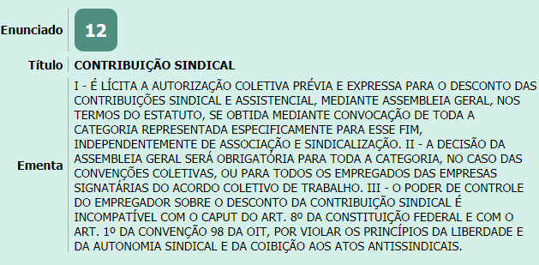

Slide 170
ATENÇÃO !!!
PARA O DISPOSTO NO Art. 611-B XXVI da CLT
EXIGE NOTIFICAÇÃO
E
NÃO INCLUSÃO EM INSTRUMENTO COLETIVO

Slide 171
Art. 611-B Constituem objeto ilícito de convenção coletiva ou de acordo coletivo de trabalho, exclusivamente, a supressão ou a redução dos seguintes direitos:
[...]
XXVI – liberdade de associação profissional ou sindical do trabalhador, inclusive o direito de não sofrer, sem sua expressa e prévia anuência, qualquer cobrança ou desconto salarial estabelecidos em convenção coletiva ou acordo coletivo de trabalho;

Slide 172
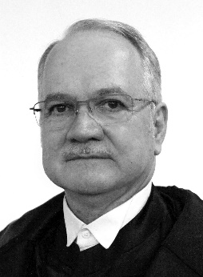
ADI - CONTRIBUIÇÃO SINDICAL Relatoria Min. Edson Fachin
ADI 5794 - CONTMAFF: artigos 545, 578, 579, 582, 583, 587 e 602 da CLT.
ADI 5806 – CONTRASP: artigos 545, 578, 579, 582, 583, 587 e 602 da CLT (e trabalho intermitente).

Slide 173
O QUE AINDA PODE VIR?
A MP 808/2017, PUBLICADA NO DIA 14/11 NÃO TRATOU SOBRE O CUSTEIO DAS ENTIDADES

Slide 174
PONTOS ACORDADOS PELOS SENADORES

Slide 175
Propostas apresentadas:
TIPO DE CONTRIBUIÇÃO: “Contribuição de Assistência e de Negociação Coletiva”, decorrente do processo de negociação coletiva de trabalho;
FINALIDADE: Devida para financiar despesas envolvidas na negociação coletiva por todos os integrantes da categoria econômica ou profissional abrangidos pela Convenção ou Acordo Coletivo de Trabalho, filiados ou não à entidade sindical.

Slide 176
VALOR: será fixado pela assembleia geral da categoria que autorizar a entidade sindical a celebrar Convenção ou Acordo Coletivo de Trabalho, observados o princípio da razoabilidade e as normas estatutárias da entidade sindical;
DISTRIBUIÇÃO: O Ministério do Trabalho fará, por intermédio do agente financeiro centralizador da arrecadação, a distribuição do valor arrecadado da Contribuição de Assistência e de Negociação Coletiva relativo à categoria profissional;

Slide 177
FORMA DE DESCONTO: será descontada na folha de pagamento da empresa no mês em que for registrada a Convenção ou o Acordo Coletivo de Trabalho no Ministério do Trabalho, e recolhida pela empresa, em até cinco dias após o seu desconto, à Conta Especial Emprego e Salário, do Ministério do Trabalho, aberta na Caixa Econômica Federal especificamente para essa finalidade.

Slide 178
QUÓRUM DA ASSEMBLEIA: comparecimento e votação, em primeira convocação, de 50% +1 dos membros da categoria e, em segunda convocação, com no mínimo 10% (um quinto) dos membros da categoria representada, registrado individualmente.
VALIDADE PELO MINISTÉRIO DO TRABALHO: os meios de validação do registro e identificação individual serão regulamentados pelo MTb

Slide 179
SUSPENSÃO DO REGISTRO: fraudes na identificação suspende o registro da entidade por 2 anos.
DIREITO DE OPOSIÇÃO: na forma a ser regulamentada pelo Ministério do Trabalho.
PRÁTICA ANTISSINDICAL: na forma a ser regulamentada pelo Ministério do Trabalho, e no caso do empregador constranger seu empregado para manifestação de oposição, gerará punição de 10 vezes o piso da categoria.

Slide 180
A LEI DAS CENTRAIS (nº 11.648/2008) estabelece que a contribuição sindical somente poderá ser EXTINTA até que seja regulamentada a contribuição negocial.
Art. 7º Os artigos 578 a 610 da Consolidação das Leis do Trabalho - CLT, aprovada pelo Decreto-Lei nº 5.452, de 1º de maio de 1943, vigorarão até que a lei venha a disciplinar a contribuição negocial, vinculada ao exercício efetivo da negociação coletiva e à aprovação em assembléia geral da categoria.

Slide 181
PL 5795/2017
Deputados Paulo Pereira da Silva e Bebeto

Slide 182
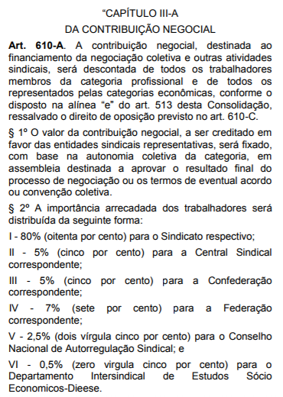
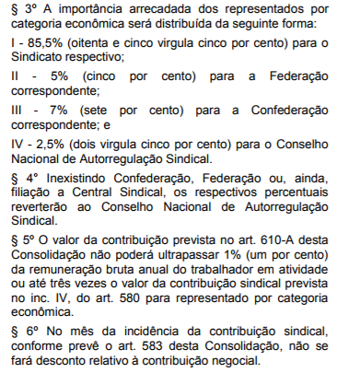

Slide 183
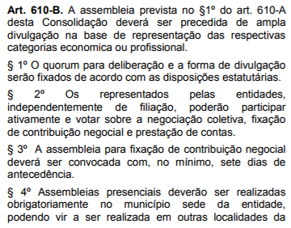
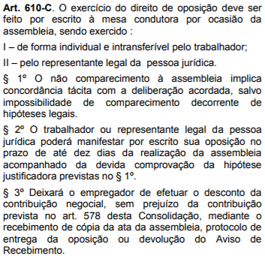

Slide 184
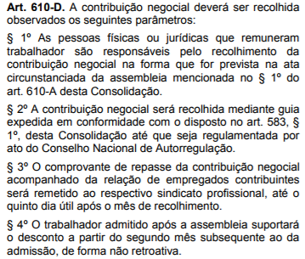

Slide 185
Minuta - Projeto de lei
Deputado Paulinho

Slide 186
Art. 612-A. A Contribuição de Negociação Coletiva, decorrente do processo de negociação coletiva de trabalho, para financiar despesas envolvidas na negociação coletiva, será devida exclusivamente pelos integrantes da categoria econômica ou profissional abrangidos pela Convenção ou Acordo Coletivo de Trabalho.
§ 1º O valor da contribuição de negociação coletiva será fixado:
I – pela assembleia geral da categoria profissional que autorizar a entidade sindical a celebrar Convenção ou Acordo Coletivo de Trabalho, observados o princípio da razoabilidade e as normas estatutárias da entidade sindical;
II – pela assembleia geral da categoria econômica da entidade sindical que promover a Celebração da Convenção ou do Acordo Coletivo de Trabalho, observados o princípio da razoabilidade e as normas estatutárias da entidade sindical;

Slide 187
§ 2º A Contribuição de Negociação Coletiva referente à categoria profissional, devida por negociação coletiva realizada, será descontada na folha de pagamento da empresa no mês em que for registrada a convenção ou acordo coletivo de trabalho no Ministério do Trabalho, e recolhida pela empresa, em até cinco dias após o seu desconto, na forma da guia fornecida pela respectiva entidade sindical.
§ 3º O procedimento de arrecadação da Contribuição Negociação Coletiva dos trabalhadores de categorias profissionais, bem como a definição do agente financeiro centralizador da arrecadação e distribuição dos recursos da contribuição ficará a cargo de deliberação unânime do conjunto das centrais sindicais, consideradas para tanto aquelas que atendam anualmente a aferição, pelo Ministério do Trabalho, dos requisitos do artigo 2º da Lei nº 11.648, de 31 de março de 2008.
§ 4º A contribuição de negociação coletiva referente à categoria econômica, devida por negociação coletiva realizada, será recolhida pela empresa, em até cinco dias úteis após celebrar convenção ou acordo coletivo de trabalho na conta especial emprego e salário, do Ministério do Trabalho, aberta em agente financeiro especificamente para esta finalidade.

Slide 188
§ 5º O agente financeiro centralizador da arrecadação, definido no § 3º deste artigo, realizará a distribuição do valor arrecadado da Contribuição de Negociação Coletiva relativo à categoria profissional, nos seguintes percentuais:
I – 65% (sessenta e cinco por cento) para o sindicato da categoria que realizou a negociação coletiva;
II – 15% (quinze por cento) para a federação da categoria correspondente à qual está filiado o sindicato que realizou a negociação coletiva;
III – 5% (cinco por cento) para a confederação da categoria correspondente à qual está filiado o sindicato que realizou a negociação coletiva;
IV – 10% (dez por cento) para a central sindical à qual está filiado o sindicato que realizou a negociação coletiva, desde que ela cumpra os requisitos no art. 2º da Lei nº 11.648, de 31 de março de 2008; e
V - 5% (cinco por cento) para a Conta Especial Emprego e Salário, do Ministério do Trabalho.

Slide 189
§ 6º A distribuição pelo Ministério do Trabalho do valor arrecadado da Contribuição de Negociação Coletiva relativa à categoria econômica será feita, por intermédio do agente financeiro centralizador da arrecadação, nos seguintes percentuais:
I – 60% (sessenta por cento) para o sindicato da categoria que realizou a negociação coletiva;
II – 15% (quinze por cento) para a federação da categoria correspondente à qual está filiado o sindicato que realizou a negociação coletiva;
III – 5% (cinco por cento) para a confederação da categoria correspondente à qual está filiado o sindicato que realizou a negociação coletiva; e
IV - 20% (vinte por cento) para a Conta Especial Emprego e Salário, do Ministério do Trabalho.

Slide 190
§ 7º Caso o sindicato não esteja filiado a federação, confederação ou central sindical, o percentual que seria devido a essas entidades terá a seguinte destinação:
I – se o sindicato não estiver filiado à federação, o percentual que a ela caberia, destinar-se-á à confederação a que o sindicato for filiado;
II – se o sindicato não estiver filiado à confederação, o percentual que a ela caberia, destinar-se-á à federação a que o sindicato for filiado;
III - se o sindicato não estiver filiado à federação nem à confederação, os percentuais que a elas caberiam, destinar-se-ão à Central Sindical; e
IV – quando se tratar de categoria profissional, se o sindicato não estiver filiado à federação, confederação ou central sindical, os percentuais que a elas caberiam destinar-se-ão à Conta Especial Emprego e Salário.

Slide 191
§ 8º As entidades sindicais somente poderão fixar a contribuição tratada no § 1º deste artigo, por deliberação da assembleia geral da categoria, consoante o disposto nos respectivos estatutos, dependendo para a validade desta do comparecimento e votação, em primeira convocação, de 50% (cinquenta por cento) mais um dos membros da categoria e, em segunda convocação, de no mínimo 10% (dez por cento) dos membros da categoria do município onde se realiza a assembleia geral.
§ 9º As entidades sindicais das categorias econômicas e profissionais utilizarão, além de edital, outros meios de comunicação eficazes para a convocação da categoria.
§ 10. Compete exclusivamente ao Conselho Nacional do Trabalho regulamentar e aferir, por decisão unânime de seus membros, a concessão de registro de entidades sindicais, sem prejuízo dos registros concedidos anteriormente à vigência desta Lei.

Slide 192
§ 11. O pagamento das contribuições de negociações coletivas devidas pelos participantes das categorias econômicas e profissionais poderá ser diferido em até seis parcelas mensais, de acordo com a decisão da assembleia geral da categoria que fixar o seu valor.
§ 12. A quota-parte dos recursos arrecadados a título de Contribuição de Negociação Coletiva destinados à Conta Especial Emprego e Salário, e os rendimentos da sua aplicação, serão utilizados pelo Ministério do Trabalho na realização de despesas com o reaparelhamento das Superintendências Regionais do Trabalho, de despesas de custeio e de investimento na fiscalização do trabalho e, por recomendação do Conselho Nacional do Trabalho, para a realização de despesas com pesquisa e consultoria de interesses dos trabalhadores e empregadores.

Slide 193
§ 13. A Contribuição de Negociação Coletiva também é devida por todos os integrantes das categorias de profissionais liberais, trabalhadores autônomos, servidores públicos, trabalhadores rurais e trabalhadores avulsos, aos respectivos sindicatos que prestem a seus representados serviços específicos, deliberados pela categoria em assembleia geral.
§ 14. A entidade sindical poderá realizar mais de uma assembleia na sua base de representação, para fins de alcance dos percentuais mínimos estabelecidos no § 8º deste artigo.

Slide 194
GUIA DE RECOLHIMENTO DA CONTRIBUIÇÃO SINDICAL

Slide 195
Posição Caixa Econômica Federal
Não exclusividade da CEF
Mitigação de Fraudes
Controle do Mtb para atender exigências do TCU
Alteração do Layout do procedimento ‘Y53” da Caixa
Soluções
Ficou determinado que no CNAB (registro por trás do sistema) deve ser inserido o valor da guia em R$ 0,01 (um centavo), no entanto no código de barras e na numeração podem ficar inseridos os valores de R$ 0,00 (zero centavos), porém não se pode deixar o campo em branco.
Problemas de boletos e códigos de barras devem ser feitas consultas às gerencias da CEF
Treinamentos estão sendo realizados com os funcionários com o objetivo de atualizar quanto às mudanças.
Orientou as entidades fazerem homologações prévias das guias de recolhimento.
REUNIÃO DO CNT DIA 24/10 SOBRE GUIA DE RECOLHIMENTO COM A CEF (ALTERAÇÕES FEBRABAM)

Slide 196
REUNIÃO DO CNT DIA 24/10 SOBRE GUIA DE RECOLHIMENTO COM A CEF (ALTERAÇÕES FEBRABAM)
Quanto às datas de vencimento do boleto, foi ressaltado que as datas podem ser inseridas em até 1 anos após a emissão (guias vencidas e a vencer). Quanto à guias vencidas é feito um cálculo de atualização dos valores.
No tocante às tarifas, a CEF disse adotar duas políticas (não alterada, a principio pela reforma
Contribuição Sindical: Para cada guia é uma tarifa negociada e não há perspectiva de alteração de procedimento, até o momento.
Outras Contribuições: São consideradas cobranças bancárias. Não há tarifa de registro, apenas tarifa de baixa, manutenção, liquidação e alteração. Ressaltou que a cobrança em outros bancos são feitas a partir do registro e que este é um diferencial da CEF.

Slide 197
Atuação Sindical

Slide 198
FONTES ALTERNATIVAS DE CUSTEIO

Slide 199
HOMOLOGAÇÃO DA RESCISÃO CONTRATUAL
Art. 477 [...]
§ 1º - O pedido de demissão ou recibo de quitação de rescisão, do contrato de trabalho, firmado por empregado com mais de 1 (um) ano de serviço, só será válido quando feito com a assistência do respectivo Sindicato ou perante a autoridade do Ministério do Trabalho e Previdência Social. (REVOGADO PELA LEI 13.467/17)
§ 7º - O ato da assistência na rescisão contratual (§§ 1º e 2º) será sem ônus para o trabalhador e empregador. (REVOGADO PELA LEI 13.467/17)

Slide 200
Art. 548 - Constituem o patrimônio das associações sindicais (NÃO ALTERADO PELA LEI 13.467/2017):
a) as contribuições devidas aos Sindicatos pelos que participem das categorias econômicas ou profissionais ou das profissões liberais representadas pelas referidas entidades, sob a denominação de imposto sindical, pagas e arrecadadas na forma do Capítulo lIl deste Título;
b) as contribuições dos associados, na forma estabelecida nos estatutos ou pelas Assembléias Gerais;
c) os bens e valores adquiridos e as rendas produzidas pelos mesmos;
d) as doações e legados;
e) as multas e outras rendas eventuais.

Slide 201
Art. 564 - Às entidades sindicais, sendo-lhes peculiar e essencial a atribuição representativa e coordenadora das correspondentes categorias ou profissões, é vedado, direta ou indiretamente, o exercício de atividade econômica. (NÃO ALTERADO PELA LEI 13.467/2017)

Slide 202
TACS
DECISÕES
JUDICIAIS
MPT
CONALIS

Slide 203
Atuação Sindical

Slide 204
Controle de Constitucionalidade
Convencionalidade
Constitucionalidade
Processo Legislativo
Mérito da Lei
Difuso
(primeira instância)
Concentrado
(STF)
ADI
ADC
ADPF

Slide 205
Controle de Convencionalidade
Convenção 87: Liberdade Sindical e Proteção ao Direito de Sindicalização (não ratificada pelo Brasil)
Convenção 98: Direito de Sindicalização e de Negociação Coletiva
Convenção 111: Discriminação em Matéria de Emprego e Ocupação
Convenção 154: Fomento à Negociação Coletiva
Convenção 155: Segurança e Saúde dos Trabalhadores.

Slide 206
EIXO PROCESSUAL Apreciação da Justiça do Trabalho
Restringe a atuação da Justiça do Trabalho ao estabelecer que o TST e TRT’s não poderão criar obrigações que não estejam previstas em lei, e ainda não poderá analisar o conteúdo das normas coletivas, devendo apenas observar se foram atendidos os requisitos para celebração do instrumento coletivo.

Slide 207
Decisões da Justiça do Trabalho
CLT | LEI 13.467/2017
Art. 8º - As autoridades administrativas e a Justiça do Trabalho, na falta de disposições legais ou contratuais, decidirão, conforme o caso, pela jurisprudência, por analogia, por eqüidade e outros princípios e normas gerais de direito, principalmente do direito do trabalho, e, ainda, de acordo com os usos e costumes, o direito comparado, mas sempre de maneira que nenhum interesse de classe ou particular prevaleça sobre o interesse público. Parágrafo único - O direito comum será fonte subsidiária do direito do trabalho, naquilo em que não for incompatível com os princípios fundamentais deste. | Art. 8º [...] § 1º O direito comum será fonte subsidiária do direito do trabalho. § 2º Súmulas e outros enunciados de jurisprudência editados pelo Tribunal Superior do Trabalho e pelos Tribunais Regionais do Trabalho não poderão restringir direitos legalmente previstos nem criar obrigações que não estejam previstas em lei. § 3º No exame de convenção coletiva ou acordo coletivo de trabalho, a Justiça do Trabalho analisará exclusivamente a conformidade dos elementos essenciais do negócio jurídico, respeitado o disposto no art. 104 da Lei nº 10.406, de 10 de janeiro de 2002 – Código Civil, e balizará sua atuação pelo princípio da intervenção mínima na autonomia da vontade coletiva.

Slide 208
EIXO PROCESSUAL Depósito Recursal
Reduz pela metade o valor do depósito recursal para entidades sem fins lucrativos, empregadores domésticos, microempreendedores individuais, microempresas e empresas de pequeno porte, além de isentar do depósito os beneficiários da justiça gratuita, as entidades filantrópicas e as empresas em recuperação judicial.

Slide 209
Depósito Recursal
CLT | LEI 13.467/2017
Art. 899 - Os recursos serão interpostos por simples petição e terão efeito meramente devolutivo, salvo as exceções previstas neste Título, permitida a execução provisória até a penhora. [...] | Art. 899. [...] § 9º O valor do depósito recursal será reduzido pela metade para entidades sem fins lucrativos, empregadores domésticos, microempreendedores individuais, microempresas e empresas de pequeno porte. § 10. São isentos do depósito recursal os beneficiários da justiça gratuita, as entidades filantrópicas e as empresas em recuperação judicial.

Slide 211
EIXO PROCESSUAL Litisconsorte necessário
Exige a participação da entidade sindical como litisconsorte necessário nas ações que tenham como objeto a anulação de cláusulas de instrumento coletivo.

Slide 212
Litisconsortes necessários
LEI 13.467/2017
Art. 611-A [...] § 5º Os sindicatos subscritores de convenção coletiva ou de acordo coletivo de trabalho deverão participar, como litisconsortes necessários, em ação individual ou coletiva, que tenha como objeto a anulação de cláusulas desses instrumentos.

Slide 213
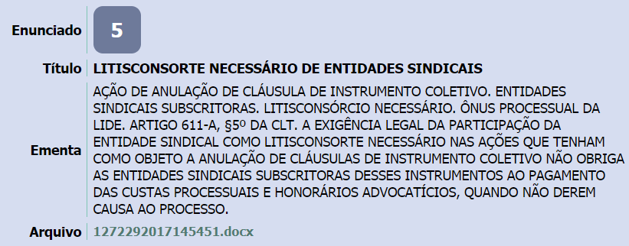

Slide 214
EIXO PROCESSUAL Legitimados para sustentação oral na criação ou alteração de súmulas
As sessões de julgamento sobre estabelecimento ou alteração de súmulas deverão possibilitar a sustentação oral pelo Procurador-Geral do Trabalho, pelo Conselho Federal da OAB, pelo AGU e por confederações sindicais ou entidades de classe de âmbito nacional.

Slide 215
Legitimados para sustentação oral
CLT | LEI 13.467/2017
Art. 702 - Ao Tribunal Pleno compete: | Art. 702. [...] § 3º As sessões de julgamento sobre estabelecimento ou alteração de súmulas e outros enunciados de jurisprudência deverão ser públicas, divulgadas com, no mínimo, trinta dias de antecedência, e deverão possibilitar a sustentação oral pelo Procurador-Geral do Trabalho, pelo Conselho Federal da Ordem dos Advogados do Brasil, pelo Advogado-Geral da União e por confederações sindicais ou entidades de classe de âmbito nacional.

Slide 216
A ATUAÇÃO DO SINDICATO EMBATES NAS ARENAS POLÍTICAS, ECONÔMICAS E SOCIAIS
E JURÍDICA ( NEGOCIAÇÃO COLETIVA )
REPRESENTAÇÃO EM NOME DA CATEGORIA

Slide 217
Princípios Norteadores
PRINCÍPIO DA PROTEÇÃO E AUTONOMIA COLETIVA
As relações contratuais de trabalho podem ser objeto de livre estipulação das partes interessadas desde que NÃO CONTRAVENHA ÀS DISPOSIÇÕES DE PROTEÇÃO AO TRABALHO, aos contratos coletivos que lhes sejam aplicáveis e às decisões das autoridades competentes.

Slide 218
REPRESENTAÇÃO
NOVAS FORMAS DE CONTRATAÇÃO;
MEIOS ALTERNATIVOS DE BUSCA PELA SINDICALIZAÇÃO......

Slide 219
NEGOCIAÇÃO COLETIVA
NOVAS FORMAS DE CONTRATAÇÃO;
RETIRADAS DE COMPETENCIAS SINDICAIS;
INCLUSÃO DE REQUISITOS PARA ATUAÇÃO DO SINDICATO NAS RESCISÕES E CONTRATAÇÕES;
ALCANCE DAS NEGOCIAÇÕES - SISTEMA HIBRIDO DE REPRESENTAÇÃO - FORÇAR SINDICALIZAÇÃO – REFORMA SINDICAL

Slide 220
ATUAÇÃO JUDICIAL
AÇÕES PARTILHADAS (SUCUMBÊNCIA);
REFORÇAR AÇÕES COLETIVAS;
FASE PRE PROCESSUAL EM QUESTÕES DE NEGOCIAÇÃO – AMBIENTE DE MEDIAÇÃO
DEPOSITO RECURSAL – 50%
LITISCONSORTE NECESSÁRIO

Slide 221
AGORA JÁ ESTÁ VALENDO
11/11/2017
TUDO DEPENDE DE NÓS!

Slide 226
MÃOS A OBRA!
VAMOS NOS PLANEJAR E AGIR!

Slide 227
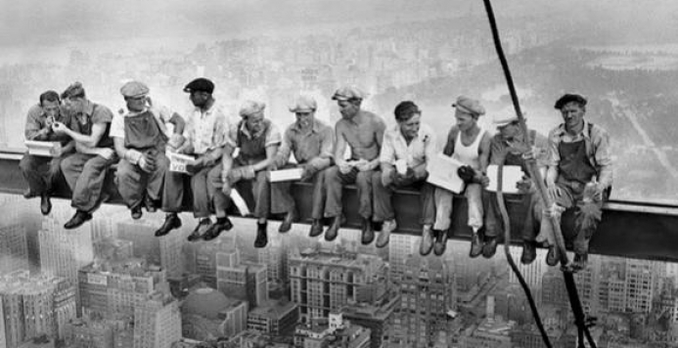
NÃO É O MAIS FORTE QUE SOBREVIVE. NEM O MAIS INTELIGENTE. MAS O QUE MELHOR SE ADAPTA ÀS MUDANÇAS Charles Darwim

Slide 229
OBRIGADA

